Slide 1
Java语言程序设计
杨勇
yyang@cumt.edu.cn

Slide 2
课程提纲
Java语言概述
Java语言语法基础
面向对象的特征
图形用户界面设计
异常
线程
集合操作
Java输入/输出
网络编程

Slide 3
参考资料
Java语言程序设计，吕凤翥、马皓编著，清华大学出版社
Java编程思想，第2版，候捷译，计算机科学丛书，机械工业出版社
The Java Tutorial, a practical guide for programmers, http://java.sun.com/docs/books/tutorial
Thinking in Java, 2nd edition, Revision 11, 2000, Bruce Eckel, http://www.mindview.net
Thinking in Java, 3rd Edition Revision 4.0, Bruce Eckel
The Java Language Specification, 2nd Edition, James Gosling, Bill Joy, Guy Steele, Gilad Bracha

Slide 4
第一章 Java语言概述
Java的发展
什么是Java?
Java程序介绍
Java程序运行环境

Slide 5
1. Java的起源
Java是Sun公司1995年正式推出的新一代面向对象程序设计语言, 特别适合于Internet应用程序开发, 具有平台无关性。
Java来自于1991年Sun公司的一个叫Green的项目, 其原先的目的是为家用消费电子产品开发一个分布式代码系统, 可以把E-mail发给电冰箱、 电视机等家用电器, 对它们进行控制。开始, 准备采用C++, 但C++太复杂, 安全性差, 最后基于C++开发了一种新的语言Oak(Java的前身), Oak是一种用于网络的精巧而安全的语言。
1994年下半年, Internet的快速发展, 促进了Java语言研制的进展, Green项目组成员用Java编制了HotJava 浏览器, 触发了Java进军Internet，使得它逐渐成为Internet上受欢迎的开发与编程语言，现已发展成为一种重要的Internet平台。

Slide 6
2 关于Java 的大事
1991年 | Sun公司的一个叫Green的项目开始启动
1992年 | “Oak”编程语言诞生,绿色小组开发出Star Seven (*7), "Duke"作为Java语言的吉祥物登上国际舞台
1993年 | 绿色工程成为焦点,Mosaic v1.0版本发布 (历史上第一个多媒体的网络浏览器)
1994年 | 第一个支持移动对象和动态可执行内容的浏览器WebRunner发布
1995年 | 以James Gosling为首的编程小组在网站上发布了Java技术,Java语言的名字从"Oak"变为Java,Java 技术通过Sun world正式发布
1996年 | 第一次举办JavaOne 开发者大会 , JDK 1.0 软件发布
1997年 | 三周内超过22万的开发者下载了JDK 1.1 软件,超过8,000名开发者参加了JavaOne大会，Java Card 2.0平台发布
1998年 | JDK 1.1发布，其被下载次数超过2 百万,VISA公司应用Java Card技术推出了世界上首张智能卡,Java社区(JCP)成立

Slide 7
1999年 | Java 2平台源代码公开,JavaOne大会参会人数增长到20,000人,J2EE beta软件发布
2000年 | 全球有超过400个Java开发团队, 在JavaOne大会上，Steve Jobs与Scottn McNealy一起宣布苹果公司会全力支持Java技术
2001年 | 首个国际性JavaOne会议在日本横滨召开,超过百万的开发者下载Java Platform Enterprise Edition (Java EE) SDK Google公司的PageRank查询算法被授予专利
2002年 | J2EE SDK下载次数达2百万,78%的决策者认为，J2EE技术是最有影响力的网络构建开发平台
2003年 | 大约有5.5亿个桌面系统应用了Java技术,有75%的专业开发者使用Java 编程语言，并将其作为主要的开发语言
2004年 | Java 2 Platform, Standard Edition 5 发布,利用Java技术开发的火星探测器成功登陆火星,Sun Java Studio Creator发布
2005年 | 有大约450万名开发者正在使用Java 技术,全球有25亿台设备使用了Java技术,用于生态系统中的Java 技术约合1000亿美金
展望 | 当前版本：Java EE 5.0

Slide 8



Java的发展
历史记录 - Who
James Gosling: Green Team original,
FirstPerson employee, original member
Java Products Group, lead engineer and key
architect of Java technology
Bill Joy: Cofounder and vice president,
Sun Microsystems, Inc., principal designer of
the University of California, Berkeley,
version of the UNIX operating system
Eric Schmidt: Former Sun Microsystems chief
technical officer, Former Novell chairman
and CEO, Chairman of the Board and CEO,
Google Inc.

Slide 9


Java的发展
历史记录
* 7: A new SPARC based, handheld wireless PDA,
with a 5" color LCD with touchscreen input

Slide 10

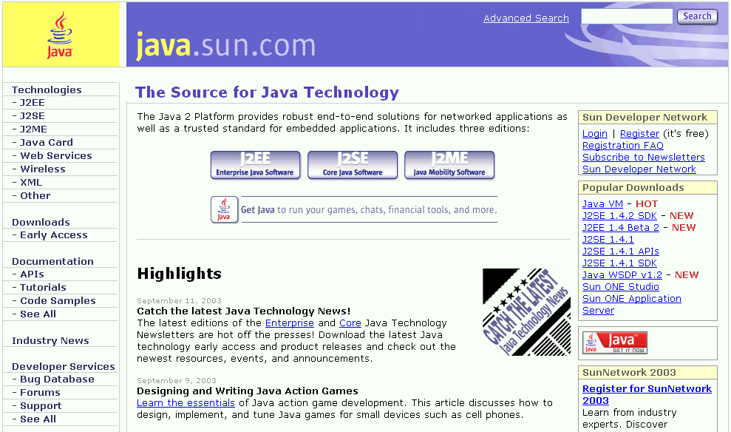
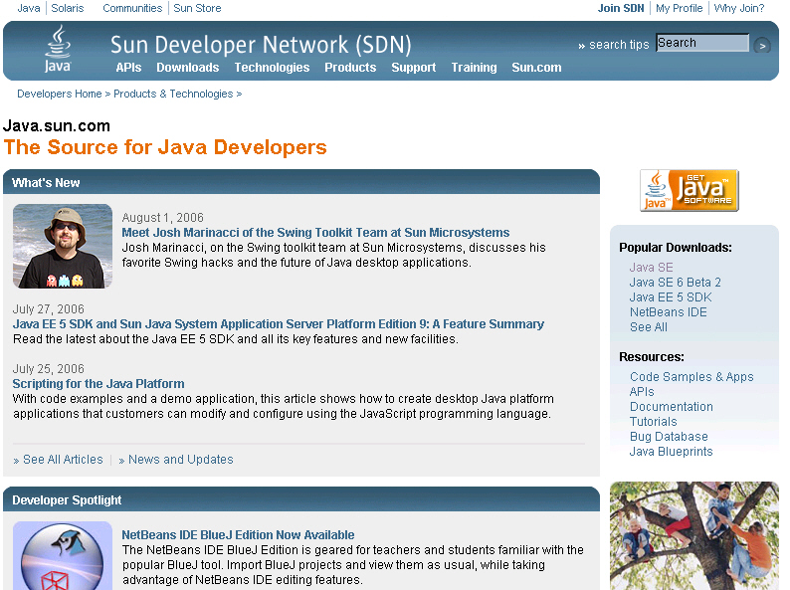
Java的发展
java.sun.com的主页

Slide 11
Java的发展
初始五年回顾(1996－2000)
  1995年
    May 23, Java technology launched
  1996年
    Jan 23, JDK 1.0 software release
    May 29, first JavaOne developer conference (JavaBeans, Java Media APIs, servlets, etc)
    July 10, 50,000 people attend Sun Java Day in Tokyo
    Aug 16, Sun/Addison-Wesley (The Java Tutorial and the first Java Language Specification)
    Sep, 83,000 Web pages have incorporated Java technology
    Oct 25, Sun announces first Just-In-Time (JIT) compiler for Java platform
    Oct 29, Java Card API announced
    Dec 9, JDK 1.1 beta software released

Slide 12
Java的发展
初始五年回顾(1996－2000)
  1997年
    Feb 18, JDK 1.1 release ships
    Mar 4, Java Web Server beta and Java Servlet Developers Kit software released
    Mar 10, Java Naming and Directory Interface (JNDI) API introduced
    Mar 11, More than 220,000 downloads of JDK 1.1 software in just three weeks
    Apr 2, JavaOne conference (100,000 attendees, the world's largest developer conference), Enterprise JavaBeans technology
    Aug 5, Java Media and Communication APIs released
    Aug 5, More than 100,000 downloads of JavaBeans Development Kit software
    Sep 23, Java Developer Connection program has 100,000+ members

Slide 13
Java的发展
初始五年回顾(1996－2000)
  1998年
    Jan 20, JDK 1.1 software release downloads top 2 million
    Mar 24, JavaOne conference draws 15,000
    Mar 31, Ericsson, Sony, Siemens, BEA, OpenTV and others license Java technology
    June 3, Visa launches world's first smart card based on Visa's Open Platform and Sun's Java Card technology
    Nov 5, Sun works with Linux Community on Java 2 software port to Linux
    Dec 8, Java 2 platform ships

Slide 14
Java的发展
初始五年回顾(1996－2000)
  1999年
    Jan 13, Major consumer electronics manufacturers support Java technology for digital television
    Feb 24, Java 2 platform source code released
    Mar 4, XML support for Java platform unveiled
    Mar 27, Java HotSpot performance engine unveiled
    June 2, JavaServer Pages technology unveiled
    June 15, JavaOne developer conference draws 20,000
    June 15, Sun announces three editions of Java platform: J2SE, J2EE, J2ME
    June 29, J2EE Reference Implementation Alpha ships
    Aug 25, J2SE version 1.3 beta software released
    Aug, The JavaPhone API specification included in an approved GSM standard by the European Telecommunications Standards Institute

Slide 15
Java的发展
五年回顾(1996－2000)
  1999年
    Sep 30, J2EE beta software released
    Dec 8, J2EE platform ships
    Dec 8, J2SE platform on Linux ships
  2000年
    Apr 19, J2EE platform licensed to Art Technology Group, BEA Systems, Compaq, Hitachi, SilverStream, Sybase, ..
    May, Membership in Java Developer Connection program tops 1.5 million
    May 8, Sun to work with Chinese TV industry to define interactive digital TV spec for China TV
    May 8, J2SE v. 1.3 platform released
    May 17, J2SE v 1.3 platform gains industry support from Apple with Mac OS X

Slide 16
第一章 Java语言概述
Java的发展
什么是Java?
Java程序介绍
Java程序运行环境

Slide 17
什么是Java?
Java Technology
  编程语言(Programming Language)
  运行平台(Platform)

Slide 18
什么是Java?
Java编程语言的特点
  简单(Simple)
  面向对象(Object oriented)
  解释性(Interpreted)
  平台独立和可移植(Architecture neutral & Portable)
  鲁棒和安全(Robust & Secure)
  多线程(Multithreaded)
  分布式(Distributed)
  高性能(High performance)
  动态(Dynamic)

Slide 19
什么是Java?
Java编程语言的特点
简单(Simple)
  简单易学
  不存在指针、单一继承、内存空间自动回收
面向对象(Object oriented)
  类和对象→数据和方法的封装
  封装、继承、多态性
  注重于数据和操作数据的方法，而不是流
解释性(Interpreted)
  Java编译器生成字节码，Java解释器执行字节码
  链接过程简单，仅仅将新的类装载(load)入运行环境

Slide 20

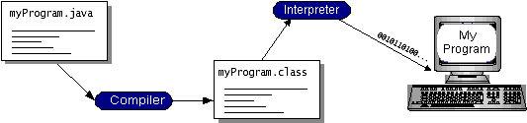
什么是Java?
Java编程语言的特点
平台独立(Architecture neutral)和可移植(Portable)
  Java编译器产生的字节码(bytecode)可运行在异种网络环境中(不同的硬件系统和不同的操作系统)
  Java程序在不同的平台中行为一致，不存在数据类型的不一致等现象

Slide 21
什么是Java?
Java编程语言的特点
鲁棒/健壮(Robust)和安全(Secure)
  取消了指针的不安全性，增强了程序的健壮性
  内存管理简单，“new”构造对象，对象释放(automatic garbage collection)
  可靠的语言: compile-time checking和run-time checking
  网络环境的应用不会产生恶意行为，为Java程序构造一个个(Sandbox，具有安全策略的限制)，提高了安全性

Slide 22
什么是Java?
Java编程语言的特点
多线程(Multithreaded)
  例: 浏览器应用中，播听音乐/拖动页面/后台下载页面
  线程类: java.lang.Thread/Runnable/ThreadGroup等
  原语支持: synchronized、wait()、notify()
分布式(Distributed)
  支持网络应用, java.net.*
    URL类
    Socket类、ServerSocket类
    DatagramSocket类、DatagramPacket类

Slide 23
什么是Java?
Java编程语言的特点
高性能(High performance)
  解释性的语言，没有C语言快
  “Just-In-Time” JIT编译器，在运行时将Java字节码转变为机器码
  Java HotSpot Compilers
动态(Dynamic)
  Java语言在执行的链接(link)阶段是动态的
  class类仅在需要时被链接
  被链接的代码模块可以有不同的来源，从本地或从网络

Slide 24
什么是Java?
平台(Platform)
  程序运行的硬件和软件环境
  操作系统平台－Windows 、Linux、Solaris、MacOS
  操作系统与硬件的结合
Java运行平台(Platform)
  Java虚拟机(Java Virtual Machine, Java VM)
    Java解释器－Java开发工具或可运行applet的Web浏览器
  Java应用编程接口(Java Application Programming Interface, Java API)

Slide 25
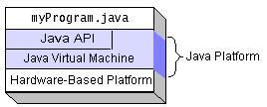
什么是Java?
Java运行平台(Platform)
  J2SE Platform (Java 2 Standard Edition)
    Java Runtime Environment (JRE) －Java虚拟机、库函数、运行Java应用程序和Applet所必须文件
    Java 2 SDK (Development Kit)－JRE的超集，包含编译器和调试器等用于程序开发的文件
  Java虚拟机、Java应用编程接口和系统平台的关系

Slide 26
什么是Java?
Java平台的发展
  Java Development Kit
    1.0.2
    1.1.1 → 1.1.6 → 1.1.7 → 1.1.8
    1.2.1
  Java 2 SDK
    1.2.2
    1.3.0 → 1.3.1
    1.4.0 → 1.4.1 →1.4.2→1.5.0
  Java平台的三个版本(1999.6): J2SE/J2EE/J2ME
  http://java.sun.com/products/archive/index.html

Slide 27
什么是Java?
Java可以做什么？
  基本: Objects, strings, threads, numbers, input and output, data structures, system properties, date and time等
  Applets应用
  网络应用: 实现基于URL/TCP/UDP的网络应用
  国际化应用: 实现程序的本地化，并以适当的语言显示
  安全应用: 电子签名、公钥和私钥管理、访问控制和用户证书等
  软件构件: JavaBeans
  对象串行化: 实现远程方法执行(Remote Method Invocation,RMI)
  Java数据库连接(Java Database Connectivity, JDBC): 提供统一的方式访问关系型数据库

Slide 28
什么是Java?
为什么选择Java?
简单易学 (Get started quickly)
写较少的代码 (Write less code)
写更好的代码 (Write better code): garbage collection (防止内存泄漏)，面向对象、JavaBeans构件机制、其他API复用代码，减少bugs
开发程序更快 (Develop programs more quickly)
避免平台依赖性 (Avoid platform dependencies with 100% Pure Java)
编写一次，随处运行 (Write once, run anywhere) machine-independent bytecodes
发布软件更容易 (Distribute software more easily): 指对软件的更新，利用动态加载功能，一处改动，自动更新，不用重新编译整个程序

Slide 29
第一章 Java语言概述
Java的发展
什么是Java?
Java程序介绍
Java程序运行环境

Slide 30
Java程序的种类
Java小应用程序(Java Applet）
  在Web浏览器中运行(内嵌Java虚拟机)
  特定标记
  <APPLET CODE="HelloWorld.class" WIDTH=150 HEIGHT=25> </APPLET>
Java应用程序(Java Application)
  独立的Java程序
  程序入口方法: public static void main(String[] args) { … }
Java Script
  嵌入在HTML文件中的脚本语言
  特定标记
  <script language=javascript> … </script>
  Netscape引入javascript

Slide 31
简单的Java应用程序
Java源程序－文件扩展名为“.java”
Java字节码程序－文件扩展名为“.class”
/**
* Exam1_1 class实现一个应用
* 将特定的字符串显示到标准输出
*/
public class Exam1_1 {
public static void main(String[] args) {
System.out.println(“This is a Java Application Program.");
}
}

Slide 32
简单的Java应用程序
定义类文件
  关键词public －修饰符
  关键字class－表示要定义一个类(模板)，包含数据变量和方法
  关键字import－表示引入程序外部定义的类
/**
* Exam1_1 class实现一个应用
* 将特定的字符串显示到标准输出
*/
import java.lang.System;
public class HelloWorld1 {
public static void main(String[] args) {
System.out.println(“This is a Java Application Program.”);
}
}

Slide 33
简单的Java应用程序
定义类文件
  类名称与Java源程序名一致
  class MyClass {
  . . .
  }
所保存的文件为: MyClass.java
注意: 大小写敏感

Slide 34
简单的JAVA应用程序
注解方式(Comments)
  /** ~~~ */－文档注解
  /* ~~~ */ －程序内的任意位置
  //－对本行注解
/**
* Exam1_1 class实现一个应用
* 将特定的字符串显示到标注输出
*/
public class Exam1_1 {
public static void main(String[] args) {
System.out.println(“This is a Java Application Program.");
}
}

Slide 35
简单的Java应用程序
主方法(main Method)
  每个Java应用程序必须有且只能有的一个方法，程序执行的入口
  格式固定
/**
* Exam1_1 class实现一个应用
* 将特定的字符串显示到标注输出
*/
public class Exam1_1 {
public static void main(String[] args) {
System.out.println(“This is a Java Application Program.");
}
}

Slide 36
简单的Java应用程序
类和变量的引用
  类(java.lang.System)，System类的一个变量out
  变量out是PrintStream类的一个实例，PrintStream类实现标准输出流
  引用实例out的方法println()
  变量和方法的引用通过“.”实现
public class Exam1_1 {
public static void main(String[] args) {
System.out.println(“This is a Java Application Program.");
}
}
所有的Java类默认都引入java.lang.*

Slide 37
简单的Java应用程序
书写规范
  花括号对“{}”－类，方法
  语句分号“;”结尾
  对齐和缩进
  区分大小写
/**
* Exam1_1 class实现一个应用
* 将特定的字符串显示到标准输出
*/
public class Exam1_1 {
public static void main(String[] args) {
System.out.println(“This is a Java Application Program.");
}
}

Slide 38
简单的Java小程序(Applet)
引入类和包
  引入特定的类(Class)
import java.applet.Applet;
import java.awt.Graphics;
public class HelloWorld extends Applet {
public void paint(Graphics g) {
g.drawString("Hello world!", 50, 25);
}
}
  引入整个包(Package)
import java.applet.*;
import java.awt.*;

Slide 39
简单的Java小程序(Applet)
类的定义
  定义一个公共类HelloWorld
  该类是Applet类的子类，关键词“extends”
  import java.applet.Applet;
import java.awt.Graphics;
public class HelloWorld extends Applet {
public void paint(Graphics g) {
g.drawString("Hello world!", 50, 25);
}
}

Slide 40
简单的Java小程序(Applet)
方法定义
  重写父类Applet的paint方法
  参数g是Graphics类的一个实例，表示当前作画的上下文
  引用g的方法drawString()，在坐标(50, 25)处输出字符串
  import java.applet.Applet;
import java.awt.Graphics;
public class HelloWorld extends Applet {
public void paint(Graphics g) {
g.drawString("Hello world!", 50, 25);
}
}

Slide 41
第一章 Java语言概述
Java的发展
什么是Java?
Java程序介绍
Java程序运行环境

Slide 42
Java程序运行环境
Java开发工具(Java Development Kit, JDK), J2SDK
  Java API
  工具集
    基本工具 (javac, java, javadoc, appletviewer, jar, jdb, javah, javap, extcheck)
    远程方法调用工具 (Remote Method Invocation, RMI) (rmic, rmiregistry, rmid, serialver)
    国际化工具 (native2ascii)
    安全工具 (keytool, jarsigner, policytool)
    Java IDL和RMI-IIOP工具 (tnameserv, idlj, orbd, servertool)
    Java插件工具 (Plug-in)

Slide 43
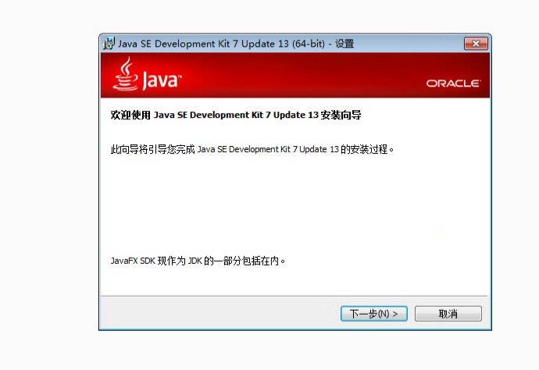
步骤/方法
想要成功配置Java的环境变量，那肯定就要安装JDK，才能开始配置的。
获取 Java JDK
我们先下载JDK，JDK的安装包可以在Oracle公司的官网上下载
http://www.oracle.com/technetwork/java/javase/downloads/jdk7-downloads-1880260.html
根据操作系统的不同下载不同平台的JDK （注意：自己的电脑是64位的还是32位的下载相应的版本）

Slide 44
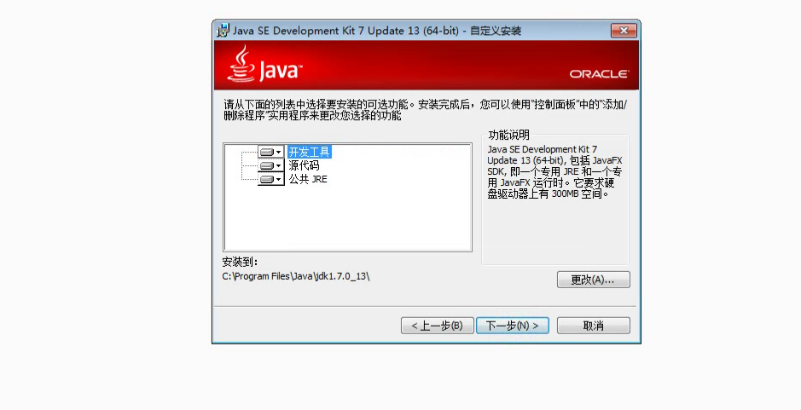
步骤/方法
选择开发工具，然后单击下一步。

Slide 45
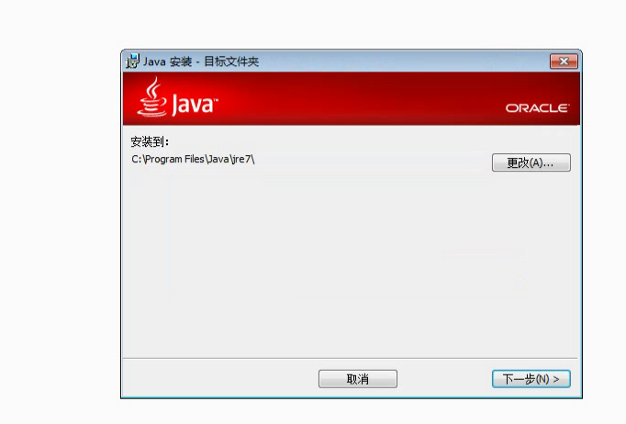
步骤/方法
选择安装的路径，可以自定义也可以选择默认的安装路径。：

Slide 46
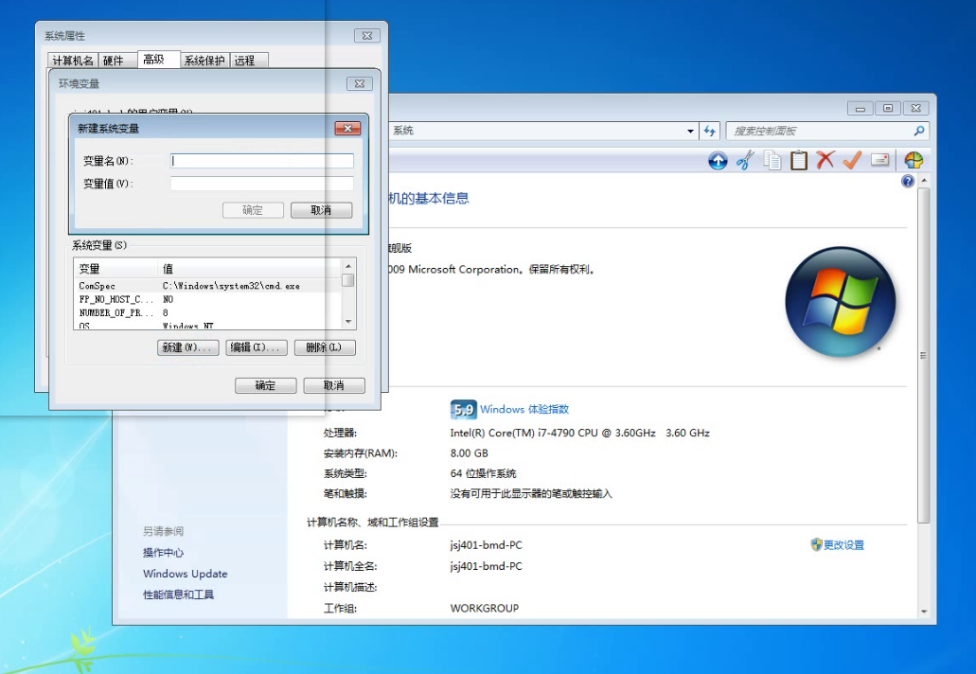
步骤/方法
下面开始配置环境变量，右击【我的电脑】---【属性】-----【高级】---【环境变量】，如图：

Slide 47
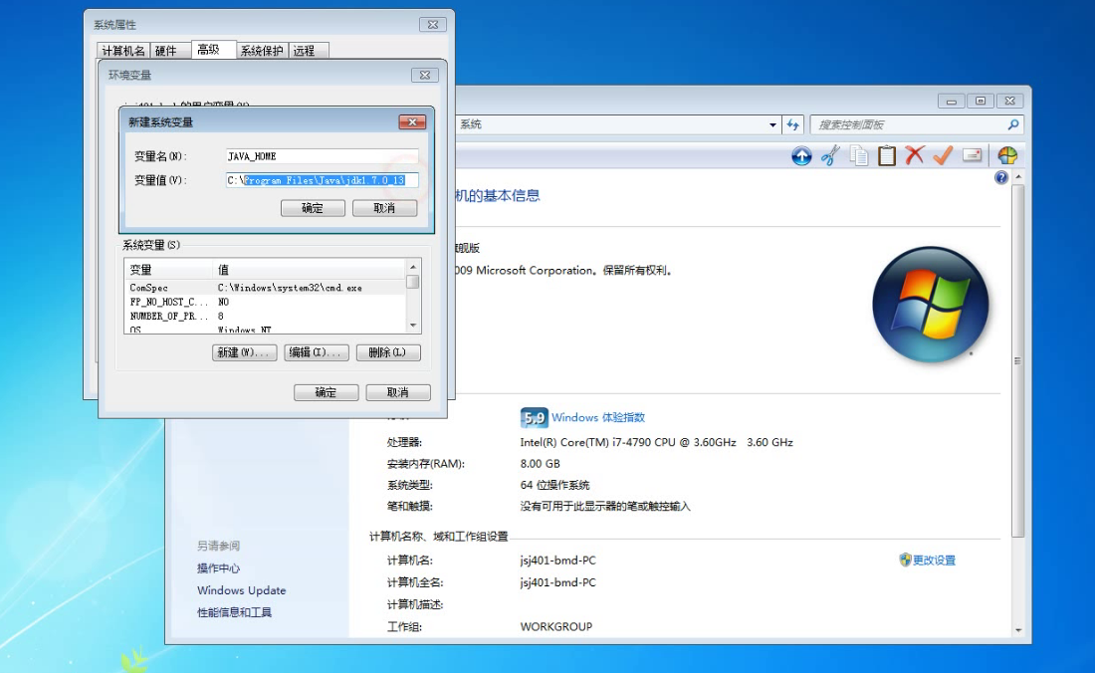
步骤/方法
选择【新建系统变量】--弹出“新建系统变量”对话框，在“变量名”文本框输入“JAVA_HOME”,在“变量值”文本框输入JDK的安装路径（也就是刚才jdk安装的文件夹路径，为了避免出错，一般直接把文件路径复制过来），单击“确定”按钮，如图：

Slide 48
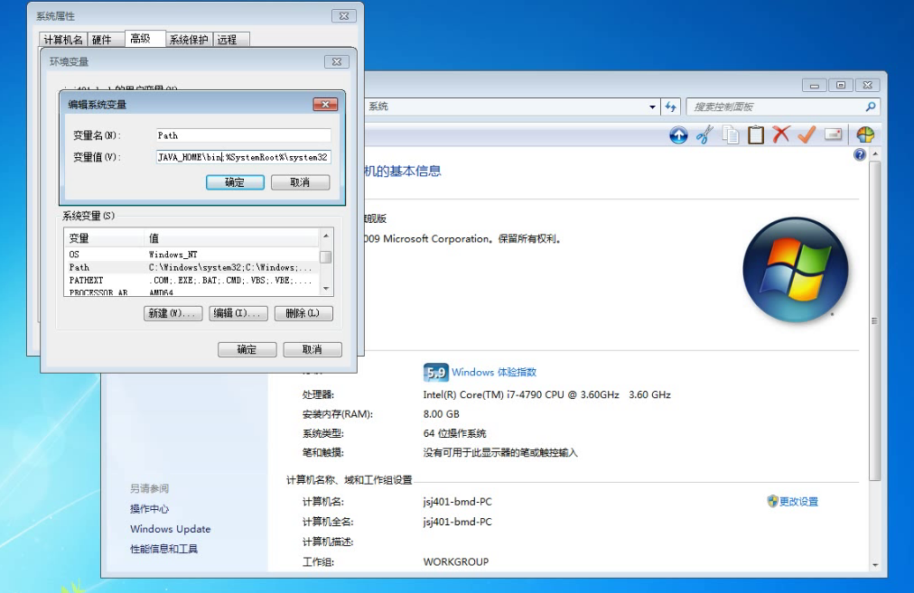
步骤/方法
在“系统变量”选项区域中查看PATH变量，如果不存在，则新建变量 PATH，否则选中该变量，单击“编辑”按钮，在“变量值”文本框的起始位置添加“%JAVA_HOME%\bin;”。然后点击确定按钮。如图：

Slide 49
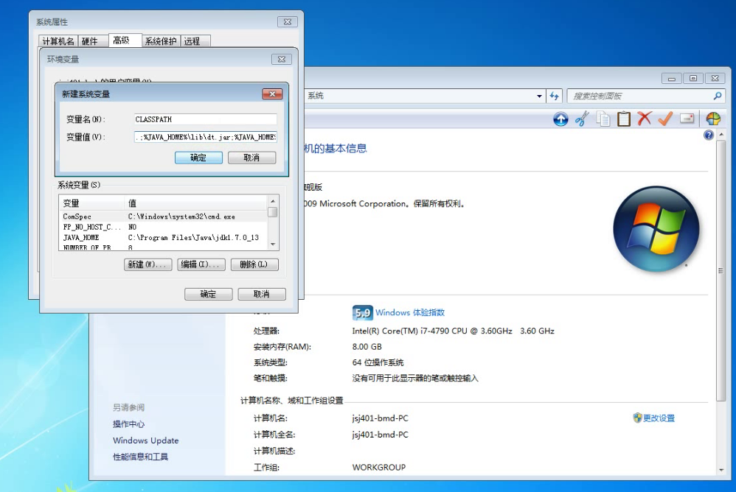
步骤/方法
在“系统变量”选项区域中查看CLASSPATH 变量，如果不存在，则新建变量CLASSPATH，否则选中该变量，单击“编辑”按钮，在“变量值”文本框的起始位置添加“.;%JAVA_HOME%\lib\dt.jar;%JAVA_HOME%\lib\tools.jar;”。然后点击确定按钮，如图：

Slide 50
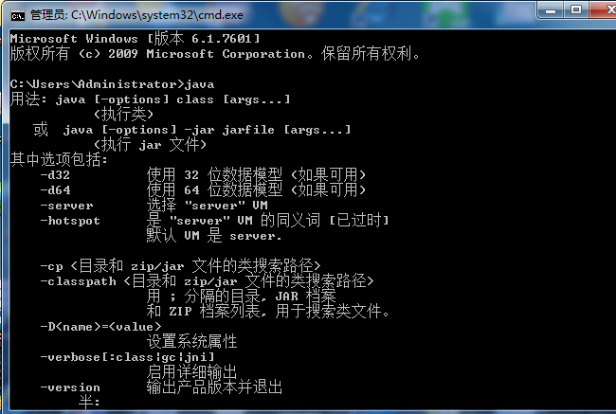
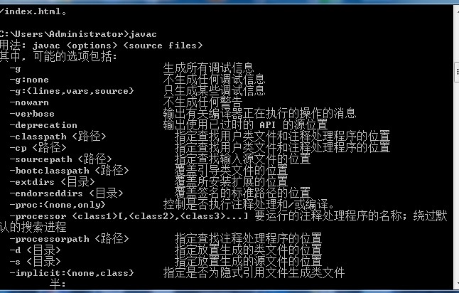
步骤/方法
现在测试环境变量的配置成功与否。在DOS命令行窗口输入“java”和“javac”，输出帮助信息即为配置正确。如图：

Slide 51
Java程序运行环境
Java应用程序的编译和运行
  编写源文件Exam1_1.java(内容如前)
  保存到D盘根目录
  编译:
  D:\>javac Exam1_1.java
  生成Exam1_1.class文件
  运行:
  D:\>java Exam1_1
  This is a Java Application Program.
  问题: (classpath的路径设置)
  Exception in thread "main" java.lang.NoClassDefFoundError: …

Slide 52
Java程序运行环境
Java小程序的编译和运行
  编写源文件 HelloWorld.java (内容如前)
  保存到D盘根目录
  编译
  D:\>javac HelloWorld.java
  生成HelloWorld.class文件
  编写HTML文件 “Test.html”,保存到D盘根目录
  <Html> <Head> <Title> A Simple Program </Title> </Head>
  <Body> Here is the output of my program:
  <Applet code="HelloWorld.class"
  WIDTH=150 HEIGHT=25>
  </Applet></Body> </Html>

Slide 53
Java程序运行环境
Java小程序的编译和运行
  运行
    用浏览器打开Test.html文件
    appletviewer Test.html

Slide 54
第二章 Java语法基础
词法规则
数据类型
常量与变量
运算符和表达式
语句
数组和字符串

Slide 55
词法规则
Java程序的运行体系
  Source code (.java file)
  javac: Lexical Analysis & Parsing + Type-checking → Byte code (.class file)
  Java编译器对源代码进行词法分析和类型校验，生成字节码文件
  JVM: Verification (essentially repeating static checks) + (Interpretation OR Compilation + Loading + Executing)
  Java解释器执行字节码文件中的类，Java解释器在加载和执行类时验证类的完整性、正确操作和安全性，并与所在的操作系统、窗口环境和网络设备进行交互以产生所期望的程序行为

Slide 56
关键字
abstract double int strictfp **
boolean else interface super
break extends long switch
byte final native synchronized
case finally new this
catch float package throw
char for private throws
class goto * protected transient
const * if public try
continue implements return void
default import short volatile
do instanceof static while
  注: *→当前未被使用 * *→使用于Java2

Slide 57
标识符
标识→常量、变量、数据类型、类和方法
public class HelloWorld1 {
public static void main(String[] args) {
String message = “Hello World!”; myPrint(message);
}
private static void myPrint(String s) {
System.out.println(s);
}
}

Slide 58
标识符
组成规则
  字母(A~Z、a~z)、特殊符号($、_)和数字(0~9)
  第1个符号不能为数字
  不能为关键词、true、false、null
  区分大小写

Slide 59
标识符
例：point4、 5w、 A%、 thisPicture、$currentValue、OK、_23b、Y_123、＃length、a＋b、if
5w、 A%、＃length、a＋b、if

Slide 60
标识符
一般约定
  表示常量的标识符全部大写，如RED
  表示类名的标识符用大写字母开始，如MyCar
  表示公有方法和实例变量的标识符用小写字母开始，后面的描述性词以大写开始，如getCurrentValue
  表示私有或局部变量的标识符全部用小写字母，如next_value

Slide 61
分隔符
空白符
  空格、换行符、制表符
分号
  表示语句结束，或用于for循环语句中
逗号
  变量之间的分隔
冒号
  ? : /switch循环中的case语句
花括号
  类体、方法体、复合语句(for/while/switch/if)

Slide 62
第二章 Java语法基础
词法规则
数据类型
常量与变量
运算符和表达式
语句
数组和字符串

Slide 63
数据类型
基本数据类型
  数字 (number)
    整型 (integers)
      字节整数 (byte, 8 bits): -128 ~127, 0
      短整数 (short, 16 bits): -32768 ~ 32767, 0
      整数 (int, 32 bits): -2147483648 ~ 2147483647, 0
      长整数 (long, 64 bits): … …, 0L
    实型 (real numbers): 浮点型 (有效位数不同)
      单精度(float, 32 bits): … …, 0.0F
      双精度(double, 64 bits): … …, 0.0D
  字符 (char, 16-bit Unicode字符): \u0000 ~ \uffff
  布尔 (boolean): true, false
复合数据类型
  数组(Array), 类(class), 接口(interface)

Slide 64
数据类型
示例
  int i = 178;
  long l = 8864L; (8864l)
  double d1 = 37.266;
  double d2 = 37.266D; (37.266d)
  double d3 = 26.77e3;
  float f = 87.363F; (87.363f)
  char c = ‘d‘;
  boolean b1 = true;
  boolean b2 = false;

Slide 65
类型转换 (Casting)
将一种类型的数据转换为另一种类型的数据
  操作数转换为同种类型，然后运算
  整数型、实数型和字符型
  表达形式: (类型) 操作数
应用场合
  二元运算符的二个操作数类型不同
  表达式值的类型与变量的类型不同
两种方法
  隐型类型转换: 自动类型转换(系统完成)
  显型类型转换: 强制类型转换

Slide 66
类型转换 (casting)
隐型类型转换:自动类型转换(系统完成)
  宽化转换(widening conversion)
    byte j=60; short k=4; int l=31; long m=4l;
    long result=0l;
    result +=j-8;
    result *=k+2;
    result /=m+1;
    result -=l;
    result %=m;

Slide 67
类型转换 (casting)
隐型类型转换:自动类型转换(系统完成)
    类型转换表
  源类型 转换后不会丢失数据的目的类型
  byte short, char, int, long, float, double
  short char, int, long, float, double
  char int, long, float, double
  int long, float, double
  long float, double
  float double

Slide 68
类型转换 (casting)
显型类型转换: 强制类型转换
  窄化转换 (narrowing conversion)
    double a = 1.5;
    float b = a;
    System.out.println(“b=" + b);
    编译: “possible loss of precision”
    数据精度丢失→数据丢失
    double a = 1.5;
    float b = (float)a;
    System.out.println(“b=" + b);

Slide 69
类型转换 (casting)
显型类型转换: 强制类型转换
    class Test {
    public static void main(String args[]) {
    int a = 257;
    byte b = (byte)a;
    System.out.println("a=" + a);
    System.out.println("b=" + b);
    }
    }
    257 00000000 00000000 00000001 00000001
    1 00000001

Slide 70
类型转换 (casting)
显型类型转换: 强制类型转换
    class Test {
    public static void main(String args[]) {
    char c1 = ‘A’, c2; // A的ASCII值为65
    int i;
    i = (int) c1 + 1;
    c2 = (char) i;
    System.out.println(c1 + c2);
    System.out.println(c1 + “ ,” +c2);
    }
    }

Slide 71
第二章 Java语法基础
词法规则
数据类型
常量与变量
运算符和表达式
语句
数组和字符串

Slide 72
常量
程序执行过程中，值保持不变的量
整型常量
实型常量
布尔型常量
字符型常量
字符串常量

Slide 73
常量
整型常量
  常用十进制、八进制、十六进制表示
  有正负号
 | 起 始 | 最大整数(正) | 最大长整数(正) | 举 例
十进制 | 0,1~9 | 2147483647 | 9223372036854775807L | 23, +567, -12,0,1234
八进制 | 0 | 017777777777 | 0777777777777777777777L | 034,0175, -0777L
十六进制 | 0x | 0x7FFFFFFF | 0x7FFFFFFFFFFFFFFFL | 0xFF, 0x45L

Slide 74
常量
实型常量
  双精度实数(double, 8个字节, 数字后加字母D或d)
  浮点实数(float, 4个字节,数字后加字母F或f)
  若无明确字母标识，则系统默认为双精度实数
  两种表示方法
    十进制: 数字和小数点组成，必须有小数点，例 0.12, .12, 12., 12.0
    科学计数法: 123e3, 123E3, 0.4e8D, -5e9

Slide 75
常量
布尔型常量
  true
  false

Slide 76
常量
字符型常量
  用单引号括起来的单个字符
    例: ‘a’, ‘A’, ‘@’, ‘’, ‘&’
    例: ‘’’, ‘\’, “a”
  JAVA中的字符为Unicode字符
    双字节，范围‘\u0000’~‘\uFFFF’
    转义字符序列
      \b 退格 \t 制表符
      \n 换行 (Newline)
      \r 回车 (Carriage return)
      \’ 单引号 \” 双引号 \\ 反斜杠

Slide 77
常量
字符串常量
  用双引号括起来的若干个字符
  例, “I am a student”, “java语言”, “A”
  转义字符序列表示
    “ \” ”
    “ \’ ”

Slide 78
常量
转义字符序列
class Test {
public static void main(String args[]) {
System.out.println(“java\n语\b言");
System.out.println("java\r语言");
System.out.println("java\t语言");
System.out.println("\\java语言\\");
System.out.println("\'java语言\'");
System.out.println(“\”java语言\“”);
}
}
C:\>java Test
java
言
语言
java 语言
\java语言\
‘java语言’
“java语言”
C:\>

Slide 79
变量
程序执行过程中，值可以改变的量
整型变量、实型变量、字符型变量、字符串变量、布尔变量等
变量定义
  类型 变量名 [=初值][, 变量名[=初值] …]
  类型: 基本数据类型或引用类型
  int x, y, z;
  float a, b;
  char c1, c2, c3;
  double d1;
  boolean mycom;

Slide 80
变量
变量赋初值/初始化
在变量声明时赋值
  类型 变量名 [=初值][, 变量名[=初值] …]
  int x=1, y=2, z=3;
  float e = 2.718281828f;
采用赋值语句
  float pi, y;
  pi = 3.1415926f;
  y = 2.71828f;

Slide 81
变量
变量的作用域
class MyClass {
……
成员变量申明
……
public void aMethod(方法参数) {
……
局部变量申明
……
}
……
}
成员变量
范围
方法参数
范围
局部变量
范围

Slide 82
变量
变量的作用域—变量的使用范围
class Spot {
final static Spot st = new Spot(1, 2);
int a, b;
int Count;
Spot(int a, int b) {
this.a = a;
this.b = b;
}
}
成员变量
a,b,Count
范围
方法参数
a,b
范围

Slide 83
变量
作用域(Scope)
if ( ... ) {
int i = 17;
...
}
System.out.println("The value of i = " + i);

Slide 84
变量
final变量
  带有关键字final的变量
  final int aFinalVar = 0;
  final变量初始化后不能再改变
  final int blankfinal;
  . . .
  blankfinal = 0;
  …
  blankfinal = 3;

Slide 85
Unicode
What is Unicode?
Unicode คืออะไร?(in Thai)
يونی‌کُد چيست؟(in Persian)
什么是Unicode(统一码)?
什麽是Unicode(統一碼/標準萬國碼)?
(in Arabic)ما هي الشفرة الموحدة "يونِكود" ؟
Was ist Unicode? (in German)
Что такое Unicode?(in Russian)
ユニコードとは何か？ (in Japanese)

Slide 86
汉字字符集
GB2312-80
  中华人民共和国国家汉字信息交换用编码，全称《信息交换用汉字编码字符集——基本集》，国家标准总局发布，1981年5月1日实施
  收录简化汉字及符号、字母、日文假名等共7445个图形字符，其中汉字占6763个
  “对任意一个图形字符都采用两个字节表示，每个字节采用七位编码表示”，第一个字节为“高字节”，第二个字节为“低字节”
GBK
  全国信息技术化技术委员会于1995年12月1日《汉字内码扩展规范》，GBK共收入21886个汉字和图形符号

Slide 87
汉字字符集
BIG5
  1983年10月，台湾国家科学委员会、教育部国语推行委员会、中央标准局、行政院共同制定了《通用汉字标准交换码》，后经修订于1992年5月公布，更名为《中文标准交换码》，BIG5是台湾资讯工业策进会根据以上标准制定的编码方案
  BIG5码是双字节编码方案，第一个字节的值在0xA0-0xFE之间，第二个字节在0x40-0x7E和0xA1-0xFE之间
  BIG5收录13461个汉字和符号

Slide 88
为什么需要Unicode？
不同字符集编码的内码定义不一样
  汉字 GBK BIG5
  一 D2BB A440
  丁 B6A1 A442
  七 C6DF A443

Slide 89
Unicode
Unicode是16比特的字符编码，其支持当前世界上绝大多数的语言
Unicode给每个字符提供了一个唯一的编码表示，不论是什么平台、程序或语言
Windows系统(Windows 2000版本)、JAVA、XML、LDAP等已支持Unicode
Unicode实现了ISO/IEC 10646标准
安装附加的语言
  开始 > 设置 > 控制面板 > 区域选项
字体(font)
  Full fonts: If you have Microsoft Office 2000, you can get the Arial Unicode MS font, which is the most complete.

Slide 90
Unicode
JAVA中的字符、字符串、标识符(变量名、方法名和类名称)
16比特的Unicode字符
Unicode字符集(Unicode character set)
  用途: 国际化
  \u0000 ~ \uffff，\u是Unicode转义符
  当前定义了34,000个Unicode字符
  \u0020~\u007e等效于ASC-II字符和ISO8859-1(Latin-1)字符0x20~0x7e
  char c = ‘\u5E74’; //char c = ‘年’;
  String s1 = “Java\u8BED\u8A00”; //String s1 = “Java语言”;
  String s2 = "\u0030\u0031"; //String s2 =“01”;
  System.out.println(c );
  System.out.println(s1);
  System.out.println(s2);

Slide 91
第二章 Java语法基础
词法规则
数据类型
常量与变量
运算符和表达式
语句
数组和字符串

Slide 92
运算符 (operator)
一元/单目运算符
  operator op
  op operator
二元/双目运算符
  op1 operator op2
三元/三目运算符
  op1 ? op2 : op3
注: op表示操作数

Slide 93
运算符 (operator)
算术运算符 (Arithmetic Operators)
关系运算符 (Relational Operators)
逻辑运算符 (Logical Operators)
位运算符 (Bitwise Operators)
移位运算符 (Shift Operators)
条件运算符 (Conditional Operator)
运算符的优先级

Slide 94
运算符 (operator)
算术运算符(Arithmetic Operators)
  加法运算符 + “op1 + op2”
  减法运算符 - “op1 - op2”
  乘法运算符 * “op1 * op2”
  除法运算符 / “op1 / op2”
  求模运算符% “op1 % op2” 计算余数
int i = 37
int j = 42
double x = 27.475
double y = 7.22
Adding...
i + j = 79
x + y = 34.695
Computing the remainder...
i % j = 37
x % y = 5.815
Subtracting...
i - j = -5
x - y = 20.255
Multiplying...
i * j = 1554
x * y = 198.37
Dividing...
i / j = 0
x / y = 3.8054

Slide 95
运算符 (operator)
关系运算符(Relational Operators)
  比较运算，计算结果“true”或“false”
    大于 > “op1 > op2”
    大于等于 >= “op1 >= op2”
    小于 < “op1 < op2”
    小于等于 <= “op1 <= op2”
    等于 == “op1 == op2”
    不等于 != “op1 != op2”
  优先级
    (>、>=、<、<=) > (==、!=)
    关系运算符低于算术运算符

Slide 96
运算符 (operator)
关系运算符(Relational Operators)
  class Test {
  public static void main(String args[]) {
  int w=25, x=3;
  boolean y = w < x;
  boolean z = w >= w * 2 – x * 9;
  boolean cc = ‘b’ > ‘a’;
  System.out.println(“w < x = ” + y);
  System.out.println(“z = ” + z);
  System.out.println(“cc = ” + cc);
  }
  }

Slide 97
运算符 (operator)
逻辑运算符(Logical Operators)
  操作数的逻辑关系，计算结果“true”或“false”
    逻辑与 && “op1 && op2”
      操作数都为真“true”，结果为真“true”
      否则结果为假“false”
    逻辑或 || “op1 || op2”
      有一个操作数为真“true”，结果为真“true”
      否则结果为假“false”
    逻辑非 ! “! op”
      取反，操作数为真“true”，结果为真“false”，反之……
    例: 0 <= index && index < NUM_ENTRIES
  优先级
    (!) > (&&) > (||)
    (!)>算术运算符>关系运算符>(&&) > (||)

Slide 98
运算符 (operator)
位运算符(Bitwise Operators)
  按位取反 ~ “~op2”
  按位与 & “op1 & op2”
  按位或 | “op1 | op2”
  按位异或 ^ “op1 ^ op2”
  通常: 操作数为整数

Slide 99
运算符 (operator)
补码
  采用补码表示二进制数
  最高位是符号位
    正数的符号位是0，
    例，十进制＋42的补码为00101010
    负数的符号位是1
    该负数绝对值的补码按位取反，然后加1，为该负数的补码
    例，十进制-42的补码—负数的绝对值42
    绝对值的补码00101010
    按位取反11010101
    加1得11010110

Slide 100
运算符 (operator)
按位取反 ~ “~op2”
  对操作数的每一个二进制位进行“取反”操作
  int a = 42;
  int aa = ~a;
  System.out.println(“aa=” + aa);
    42 00101010
    ~
    -43 11010101

Slide 101
运算符 (operator)
按位与 & “op1 & op2”
  将操作数的对应位逐位进行位逻辑与运算
  1 1 → 1，其余为0
  用途
  取某一整数中指定的几个二进制位
  42 & 15 00101010
  & 00001111
  00001010
  取后四位

Slide 102
运算符 (operator)
按位与 & “op1 & op2”
  用途
  将某一整数的最后一位置0
  00101011
  & 11111110
  00101010
  43 & ~1

Slide 103
运算符 (operator)
按位或 | “op1 | op2”
  将操作数的对应位逐位进行位逻辑或运算
  有1 → 1，其余为0
  42 | 15
  00101010
  | 00001111
  00101111
  用途: 将一个整数的某一位或几位置1

Slide 104
运算符 (operator)
按位异或 ^ “op1 ^ op2”
  将操作数的对应位逐位进行位异或运算
  对应位不同→1，其余为0
  42 ^ 15
  00101010
  ^ 00001111
  00100101
  用途: 将一个整数的某一位或几位取反

Slide 105
运算符 (operator)
移位运算符(Shift Operators)
  左移 << “op1 << op2”
  右移 >> “op1 >> op2”
  无符号右移 >>> “op1 >>> op2”

Slide 106
运算符 (operator)
左移 << “op1 << op2”
  将操作数op1的二进制位向左移op2(正整数)位
  低位补零
  int a = 42;
  int aa = a << 2;
  System.out.println(“aa=” + aa);
  42 00101010
  <<2
  168 10101000 相当于 42*2² = 168
  运算速度比乘法快
  注意: 溢出

Slide 107
运算符 (operator)
左移 << “op1 << op2”
  溢出
  byte j = 42;
  byte j1 = (byte) (j << 1); //84
  byte j2 = (byte) (j << 2); //168
  byte j3 = (byte) (j << 3); //336
  System.out.println("j1=" + j1);
  System.out.println("j2=" + j2);
  System.out.println("j3=" + j3);
  00101010 //42
  01010100 //84
  10101000 //-88
  01010000 //80

Slide 108
运算符 (operator)
右移 >> “op1 >> op2”
  将操作数op1的二进制位向右移op2(正整数)位
  高位补零(原为正数)、高位补1(原为负数)
  int a = 42;
  int aa = a >> 2;
  System.out.println(“aa=” + aa);
  42 00101010
  >>2
  10 00001010 相当于 42/2² = 10.5
  运算速度比除法快

Slide 109
运算符 (operator)
无符号右移 >>> “op1 >>> op2”
  将操作数op1的二进制位向右移op2(正整数)位
  高位补零，零扩展(zero-extension)
  int a = 42;
  int aa = a >>> 2;
  System.out.println(“aa=” + aa);
  42 00101010
  >>2
  10 00001010 相当于 42/2² = 10.5
  运算速度比除法快
  实现数的拼接

Slide 110
运算符 (operator)
条件运算符
  op1 ? op2 : op3
  若op1为真，则运算结果为op2，否则为op3
  例
  z = a > 0 ? a : -a;
  z = a > b ? a : b;

Slide 111
自增、自减运算符
变量赋值，一元运算符
自增运算符(++)、自减运算符(--)
  int i=5; i++; ++i; i--; --i;
  “赋值”和“运算”的先后顺序
float x =7, y=15, v1, v2;
v1 = x++;
v2 = ++y;
int i = 10;
int n = i++%5;
int i = 10;
int n = ++i%5;
i = 11, n = 0
i = 11, n = 1
x=8 y=16
v1=7 v2=16

Slide 112
运算符的优先级
后缀运算符 postfix operators [] . (params) expr++ expr--
一元运算符 unary operators ++expr --expr +expr -expr ~ !
构造或类型转换creation or cast new (type)expr
乘法 multiplicative * / %
加法 additive + -
移位 shift << >> >>>
关系 relational < > <= >= instanceof
相等 equality == !=
按位与 bitwise AND &
按位异或 bitwise exclusive OR ^
按位或 bitwise inclusive OR |
逻辑与 logical AND &&
逻辑或 logical OR ||
条件 conditional ? :
赋值 assignment = += -= *= /= %= &= ^= |= <<= >>= >>>=

Slide 113
表达式 (expression)
用运算符和括号将操作数连接起来求值的式子
  操作数(常量、变量和函数)
  算术表达式
  关系表达式
  逻辑表达式
  赋值表达式
  复合赋值运算

Slide 114
表达式 (expression)
算术表达式
  用算术运算符和括号将操作数连接起来，求整数或实数
    运算符的优先级和结合性
  例
    int x=20, y=3, z=5;
    x+y*z (x+y)*z
    x*-y
  说明
    表达式力求简单明了
    表达式中的变量必须赋值

Slide 115
表达式 (expression)
算术表达式
  例: 若 i=10，i--%5>0 = ?
    等价于 (i--%5)>0
    public class Test {
    public static void main(String[] args) {
    int i = 10;
    if ((i-- % 5)>0) {
    System.out.println("true");
    } else {
    System.out.println("false");
    }
    }
    }

Slide 116
表达式 (expression)
关系表达式
  将两个表达式连接起来的式子
    算术表达式、赋值表达式、字符表达式
      a>b; a+b>b-c; (a=3)>(b=5); ‘b’>’a’;
    返回结果为一个布尔类型的值
  例
    若 int a=3, b=2, c=1; boolean d, f;
    d=a>b;
    f=(a+b)>(b+5);
    d=a>b>c; ???

Slide 117
表达式 (expression)
逻辑表达式
  用逻辑运算符将关系表达式和布尔值连接起来的式子
  例
    int x=23, y=98;
    boolean a = true, b=false, c, d;
    c=(x>y)&a;
    d=!a&&(x<=y);

Slide 118
表达式 (expression)
逻辑表达式
  例: 闰年(leap year)
  A year in the Gregorian calendar having 366 days, with the extra day, February 29, intercalated to compensate for the quarter-day difference between an ordinary year and the astronomical year.
  条件符合下例两者之一
    能被4整除，但不能被100整除
    能被4整除，又能被400整除
    (year%4==0 && year%100!=0) || year%400==0
    (year%4!=0) || (year%100==0 && year%400!=0)

Slide 119
表达式 (expression)
赋值表达式
  用赋值运算符将一个变量和一个表达式连接起来的式子
    <变量> <赋值运算符> <表达式>
    优先级: 赋值运算符 < 算术、关系和逻辑运算符
    a=5+6;
    b=c=d=a+5;
    a=5+c=5;
    a=(b=4)+(c=6);

Slide 120
表达式 (expression)
复合赋值运算
  复合赋值运算符
    +=、 -=、 *=、 /=、%=
    <<=、>>=、&=、^=、|=
    <变量> <复合赋值运算符> <表达式>
    例
      a += b+5; 等价于 a=a+(b+5);
      a *= b; 等价于 a=a*b;
      a *= b-c; 等价于 a=a*(b-c);
    <变量> =<变量><运算符> (<表达式>)

Slide 121
第二章 Java语法基础
词法规则
数据类型
常量与变量
运算符和表达式
语句
数组和字符串

Slide 122
语句 (statement)
表达式 + 分号“;”→表达式语句
  x = 25;
  y += a*b+c;
  a+b;
只有分号→空语句
  i = 5; ; ;
  符合语法规则(程序设计的初始阶段)

Slide 123
条件选择语句
if 语句
  if语句是一个条件表达式，若条件表达式为真，则执行下面的代码块，否则跳过该代码块
  单行代码
  if (布尔表达式)
  语句；
  多行代码
  if (布尔表达式) {
  … …;
  语句;
  }
布尔表达式
false
true
语 句
流程图

Slide 124
条件选择语句
示例
  import java.io.IOException;
  class Test {
  public static void main(String args[]) throws IOException {
  System.out.println(“你喜欢Java吗(Y/N) ");
  char like = (char)System.in.read();
  if (like == ‘Y’ || like == ‘y’) System.out.println(“Good”);
  }
  }

Slide 125
条件选择语句
if-else 语句
  根据判定条件的真假执行不同的操作
  语法
  if (布尔表达式) {
  语句块1;
  } else {
  语句块2;
  }
布尔表达式
false
true
语句块1
语句块2
流程图

Slide 126
条件选择语句
C:\>java Test
请输入你的成绩:
65
你及格了！
C:\>
示例
  import java.io.IOException;
  class Test {
  public static void main(String args[]) throws IOException {
  System.out.println(“请输入你的成绩: ");
  char a = (char)System.in.read();
  char b = (char)System.in.read();
  int score = (a-’0’)*10 + b-’0’;
  if (score >= 60)
  System.out.println(“你及格了！”);
  else
  System.out.println(“你没及格了！”);
  }
  }

Slide 127
条件选择语句
if 语句的嵌套
  if 语句中的语句块又出现了if 语句
  若没有配对符‘{}’，则else与最近的if语句配对
  例 int a=1, b=2, c=3;
  if (a>c) if (c>b) System.out.print( c );
    else System.out.print(a);
  一定要明确地写上配对符
默认Java虚拟机:
if (a>c) {
if (c>b)
System.out.print( c );
else
System.out.print(a);
}
修改配对关系:
if (a>c) {
if (c>b)
System.out.print( c );
} else {
System.out.print(a);
}

Slide 128
条件选择语句
条件运算符
  三元运算符(ternary operator): “? : ”
  表达式1 ? 表达式2 : 表达式3
  表达式1的结果为布尔型，表达式2和表达式3的类型相同
  表达式1→true→表达式2
  表达式1→false→表达式3
  Shortcut if-else statement
if (表达式1)
表达式2
else
表达式3

Slide 129
条件选择语句
C:\>java Test
请输入三个0～9之间的数
370
max= 7
C:\>
示例
import java.io.IOException;
class Test {
public static void main(String args[]) throws IOException {
System.out.println(“请输入三个0～9之间的数");
byte x = (byte)System.in.read();
byte y = (byte)System.in.read();
byte z = (byte)System.in.read();
x -= 48;
y -= 48;
z -= 48;
byte n = x>y? x : y;
byte m = n > z? n : z;
System.out.println(“max= “+m);
}
}
char 0 (48)
char 1 (49)
… … ……
x=x-48;
y=y-48;
x=z-48;

Slide 130
条件选择语句
示例
  import java.io.IOException;
  class Test {
  public static void main(String args[]) throws IOException {
  System.out.println(“中国足球能否进入世界杯?");
  System.out.println(“是(y) 否(n) 不一定(p)");
  char c = (char) System.in.read();
  if (c == ‘y’) System.out.println(“Cool”);
  else if (c == ‘n’)
  System.out.println(“Bad”);
  else if (c == ‘p’)
  System.out.println(“Sorry”);
  else
  System.out.println(“Input Error”);
  }
  }
逐条if语句进行判断
条件匹配，进入语句体
否则对if语句继续匹配

Slide 131
switch/开关语句
根据表达式的结果执行多个操作中的一个
语法
  switch (表达式) {
  case 值1: 语句序列;
  [break];
  case 值2: 语句序列;
  [break];
  … … … … …
  [default: 默认语句;]
  } 与任一case值不匹配，则进入default语句
表达式
default
值1
值2
语句
序列1
语句
序列2
默认
语句
break;
break;
break;
流程图

Slide 132
switch/开关语句
语法
switch (表达式) {
case 值1: 语句序列;
[break];
case 值2: 语句序列;
[break];
… … … … …
[default: 默认语句;]
}
几点注意
  switch语句表达式的结果必须是byte, char, short, int 类型
  表达式的结果依次与每个case子句比较
  break语句用于跳出switch语句
  default子句是可选的

Slide 133
switch/开关语句
示例 1
  import java.io.IOException;
  class Test {
  public static void main(String args[]) throws IOException {
  System.out.println(“中国足球能否进入世界杯?");
  System.out.println(“是(y) 否(n) 不一定(p)");
  char c = (char) System.in.read();
  switch (c ) {
  case ‘y’: System.out.println(“Cool”); break;
  case ‘n’: System.out.println(“Bad”); break;
  case ‘p’: System.out.println(“Sorry”); break;
  default: System.out.println(“Input Error”); break;
  }
  }

Slide 134
switch/开关语句
示例 2
case 9:
case 11:
numDays = 30; break;
case 2:
if (((year % 4 == 0)
&& !(year % 100 == 0))
|| (year % 400 == 0) )
numDays = 29;
else
numDays = 28;
break;
}
System.out.println("Number of
Days = " + numDays);
}
}
public class Test {
public static void main(String[] args) {
int month = 2, year = 2000;
int numDays = 0;
switch (month) {
case 1:
case 3:
case 5:
case 7:
case 8:
case 10:
case 12:
numDays = 31; break;
case 4:
case 6:

Slide 135
循环控制语句
反复执行同一代码块直到满足结束条件
组成
  循环的初始状态
  循环体
  迭代因子(计数器的递增或递减)
  控制表达式
3种循环语句
  while循环
  do-while循环
  for循环

Slide 136
循环控制语句
while循环
语法
  while (布尔表达式) {
  循环体；
  }
false
布尔表达式
true
循环体
流程图

Slide 137
循环控制语句
示例
  class Test {
  public static void main(String args[]) {
  int i, sum;
  sum = 0;
  i = 0;
  while (i <= 100) {
  sum += i;
  i++;
  }
  System.out.println(“Sum= ” + sum);
  }
  }
控制表达式
循环体

Slide 138
循环控制语句
do-while循环
语法
  do {
  循环体；
  } while(布尔表达式);
  先执行循环体
  后判断布尔表达式
  循环体至少执行一次
循环体
布尔表达式
true
false
流程图

Slide 139
循环控制语句
C:\>java Test
输入一句子以.表示结束
fdsfs.
Output = fdsfs.
C:\>java Test
输入一句子以.表示结束
fdsf中国.
Output = fdsf???ú.
C:\>
示例
import java.io.IOException;
class Test {
public static void main(String args[]) throws IOException {
char c;
StringBuffer buffer = new StringBuffer();
System.out.println(“输入一句子以.表示结束”);
do {
c = (char) System.in.read();
buffer.append(c);
} while (c != ‘.’);
System.out.println(“Output = ” + buffer.toString());
}
}

Slide 140
循环控制语句
for循环: 最有效、最灵活的循环结构
语法
  for (初始化部分;条件判断部分;迭代因子) {
  循环体；
  }
  初始化部分
    设置循环变量的初值
  条件判断部分
    任意布尔表达式
  迭代因子
    控制循环变量的增减
初始化部分
false
条件判断
true
循环体
执行迭代因子
流程图

Slide 141
循环控制语句
for语句求0~7之间任意数的阶乘
  import java.io.IOException;
  class Test {
  public static void main(String args[]) throws IOException {
  int i, n, sum=1;
  System.out.println(“Please input(0~7):”);
  n = System.in.read();
  n -= 48;
  for (i = 1; i <= n; i++)
  sum *= i;
  System.out.println(n + “!= ” + sum);
  }
  }
D:\>java Test
Please input(0~7):
5
5!=120
1.能否算0~9
2.能否算12, 134?

Slide 142
循环控制语句
for循环的几点注意
  初始化部分和迭代因子可以包含多个语句，以“,”分开
    for (int i=0, j=10; i<j; i++, j--) {
    ……
    }
  初始化部分、条件判断部分和迭代因子可以为空语句，但以“;”分开，表示无限循环
    for ( ; ; ) { // infinite loop
    ...
    }

Slide 143
循环控制语句
1972
1976
1980
1984
1988
1992
1996
2000
2004
2008
2012
2016
2020
2024
2028
2032
2036
如果一个人出生于1970年，那么他这一辈子能有几个闰年(以70岁为寿命长度)
int length = 70;
int firstYear = 1970;
int year;
for (int i =0; i < length; i++) {
year = firstYear + i;
if((year%4==0&&year%100!=0)||
year%400==0)
System.out.println(year);
}

Slide 144
循环控制语句
循环的嵌套
  一个循环体内包含另一个完整的循环结构
  嵌套的层次多，多重嵌套
  while循环、do-while循环、for循环相互嵌套

Slide 145
循环控制语句
C:\>java Test
Please input(0~9):
4
各阶乘之和为: 33
输入0的结果！
求 1!+2!+3!+… … +9!
  import java.io.IOException;
  class Test {
  public static void main(String args[]) throws IOException {
  int n, sum, total=0;
  System.out.println(“Please input(0~9):”);
  n = System.in.read();
  n -= 48;
  for (int j = 1; j <= n; j++) {
  sum = 1;
  for (int i = 1; i <=j; i++)
  sum *= i;
  total +=sum;
  }
  System.out.println(“各阶乘之和为: ” + total);
  }
  }
求阶乘
阶乘之和

Slide 146
跳转/转向语句
将程序的执行跳转到其他部分的语句
break: 跳出(中止)循环
continue: 结束本次循环
return: 方法返回
throw: 抛出异常(Exception)

Slide 147
跳转语句
若只有一层循环，带标号和不带标号作用相同
若存在循环嵌套，两者作用不同
break语句
  break语句用以中断当前执行的循环语句(for、do-while、while)或switch语句
  两种形式
    不带标号的break语句
      表达形式: break;
      从本层循环中跳出
    带标号的break语句
      表达形式:
      从整个程序块中跳出
标号:
程序块
(break 标号;)
……

Slide 148
跳转语句
不带标号的break语句
  class Test {
  public static void main(String args[]) {
  for (int j = 1; j <6; j++) {
  if (j ==3)
  break;
  System.out.print(“j=“ + j);
  }
  System.out.println(“ stop”);
  }
  }
j=1 j=2 stop

Slide 149
跳转语句
若只有一层循环，带标号和不带标号作用相同
若存在循环嵌套，两者作用不同
带标号的break语句
  class Test {
  public static void main(String args[]) {
  int j, k;
  Rep:
  for (j = 8; j >1; j--) {
  for (k=1; k<=9; k++) {
  if (k ==5)
  break;
  if (j==6)
  break Rep;
  System.out.print(j*k+“ ”);
  }
  System.out.println(“<>”);
  }
  }
  }
8 16 24 32 <>
7 14 21 28 <>

Slide 150
跳转语句
若只有一层循环，带标号和不带标号作用相同
若存在循环嵌套，两者作用不同
continue语句
  continue语句用以结束循环语句(for、do-while、while)的本次循环
  两种形式
    不带标号的continue语句
      表达形式: continue;
      结束本次循环，即跳过continue语句后的语句，返回至本层循环体的条件测试部分
    带标号的continue语句
      表达形式:
      跳至标号所指语句块的条件测试部分继续执行
    注意与break语句的比较
标号:
程序块
(continue 标号;)
……

Slide 151
跳转语句
不带标号的continue语句
  class Test {
  public static void main(String args[]) {
  for (int k = 6; k >=0; k-=2) {
  if (k == 4)
  continue;
  System.out.print(“k=“ + k + “\t”);
  }
  }
  }
k=6 k=2 k=0

Slide 152
跳转语句
若只有一层循环，带标号和不带标号作用相同
若存在循环嵌套，两者作用不同
带标号的continue语句
  class Test {
  public static void main(String args[]) {
  iLoop:
  for (int i=1; i <=5; i++) {
  for (int j=1; j<=5; j++) {
  int p = i*j;
  if (j==3)
  continue;
  if (i==2)
  continue iLoop;
  if (p >=10) System.out.print(p +“ ”);
  else System.out.print(p + “ ”);
  }
  System.out.println();
  }
  }
  }
2 4 5
6 12 15
8 16 20
10 20 50

Slide 153
其他语句
import/包含语句
  引入程序所需要的类
  import java.io.*;
  import java.applet.Applet;
package/打包语句
  指明所定义的类属于哪个包
  通常作为源程序的第一条语句
  package test;

Slide 154
第二章 Java语法基础
词法规则
数据类型
常量与变量
运算符和表达式
语句
数组和字符串

Slide 155
概念
数组是一组同类型的变量或对象的集合
  数组的类型可以是基本类型，或类和接口
  数组中每个元素的类型相同
  引用数组元素通过数组名[下标]
  数组下标(数组的索引)从0开始
数组是一种特殊的对象(Object)
  定义类型 (声明)
  创建数组 (分配内存空间) : new
  释放 (Java虚拟机完成)
一维数组、多维数组

Slide 156
一维数组
一维数组的元素只有一个下标变量
  例: A[1], c[3]
一维数组的声明
  方法1: 类型 数组名[];
    String args[]; int a[]; double amount[]; char c[];
  方法2: 类型[] 数组名;
    String[] args; int[] a; double[] amount; char[] c;
  注意
    类型是数组中元素的数据类型(基本和构造类型)
    数组名是一个标识符
    数组声明后不能被访问，因未为数组元素分配内存空间
double[] d;
System.out.println(d[0]);
variable d might not have been initialized
System.out.println(d[0]);
^
1 error

Slide 157
一维数组
数组的创建
  用new来创建数组
  为数组元素分配内存空间，并对数组元素进行初始化
  格式: 数组名 = new 类型[数组长度]
  例: a = new int[3];
  声明和创建的联用: int[] a = new int[3];
  默认赋初值
    整型→初值为0 int[] i = new int[3];
    实型→初值为0.0 float[] f = new float[3];
    布尔型→初值为false boolean[] b = new boolean[3];
    字符型→初值为\u0000(不可见) char[] c = new char[3];

Slide 158
一维数组
class Test {
public static void main(String args[]) {
int[] i = new int[3];
float[] f = new float[3];
boolean[] b = new boolean[3];
char[] c = new char[3];
for (int j = 0; j < i.length; j++)
System.out.println(i[j]);
for (int j = 0; j < f.length; j++)
System.out.println(f[j]);
for (int j = 0; j < b.length; j++)
System.out.println(b[j]);
for (int j = 0; j < c.length; j++)
System.out.println(c[j]);
}
}
C:\>java Test
0
0
0
0.0
0.0
0.0
false
false
false
C:\

Slide 159
一维数组
一维数组的初始化
  为数组元素指定初始值
  方式一: 声明和创建数组后对数组初始化
    class Test {
    public static void main(String args[]) {
    int a[] = new int[5];
    System.out.println(“\t输出一维数组a: ”);
    for (int i = 0; i < 5; i++) {
    a[i] = i +1;
    System.out.println(“\ta[”+i+“]=”+a[i]);
    }
    }
    }
a.length

Slide 160
一维数组
一维数组的初始化
  方式二: 在声明数组的同时对数组初始化
    格式: 类型 数组名[] = {元素1[, 元素2 ……]};
    int a[] = {1, 2, 3, 4, 5};
    class Test {
    public static void main(String args[]) {
    int a[] = {1,2,3,4,5};
    System.out.println(“\t输出一维数组a: ”);
    for (int i = 0; i < 5; i++)
    System.out.println(“\ta[”+i+“]=”+a[i]);
    }
    }

Slide 161
一维数组
数组的赋值
  数组的整体赋值
  用java.lang.System类的方法进行数组复制

Slide 162
一维数组
int a[] = {2, 4, 6, 8, 0};
int b[]; int c[] = {1, 3, 5, 7};
int a[] = {2, 4, 6, 8};
int b[]; int c[] = {1, 3, 5, 7, 9};
数组整体赋值
class Test {
public static void main(String args[]) {
int a[] = {2, 4, 6, 8};
int b[]; int[] c = {1, 3, 5, 7};
b = a; c = a;
for (int j = 0; j < a.length; j++)
System.out.print(a[j] + “ “);
System.out.println();
for (int j = 0; j < b.length; j++)
System.out.print(b[j] + “ “) ;
System.out.println();
for (int j = 0; j < c.length; j++)
System.out.print(c[j]);
}
}
C:\>java Test
2 4 6 8
2 4 6 8
2 4 6 8
C:\>

Slide 163
一维数组
数组的复用(reuse)
public class Test {
public static void main(String[] args) {
int[] array = { 32, 87, 3, 589, 12, 1076, 2000 };
for (int i = 0; i < array.length; i++)
System.out.print(array[i] + " ");
array = new int[4];
for (int i = 0; i < array.length; i++)
array[i] = i + 1;
System.out.println();
for (int i = 0; i < array.length; i++)
System.out.print(array[i] + " ");
}
}

Slide 164
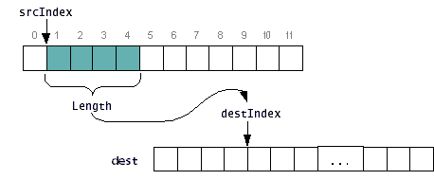
一维数组
一维数组的数组复制
  java.lang.System类的方法
  public static void arraycopy(Object src,
  int srcPos,
  Object dest,
  int destPos,
  int length)

Slide 165
一维数组
一维数组的数组复制
class Test {
public static void main(String args[]) {
int a[] = {2, 4, 6, 8};
int b[];
int[] c = {1, 3, 5, 7, 9};
b = a;
System.arraycopy(a, 1, c, 0, 3);
System.out.print(“数组a: ”);
for (int i = 0; i < a.length; i++)
System.out.print(a[i] + “ ”);
System.out.println();
System.out.print(“数组b: ”);
for (int i = 0; i < b.length; i++)
System.out.print(b[i] + “ ”);
System.out.println();
数组a: 2 4 6 8
数组b: 2 4 6 8
数组c: 4 6 8 7 9
System.out.print(“数组c: ”);
for (int i = 0; i < c.length; i++)
System.out.print(c[i] + “ ”);
System.out.println();
}
}

Slide 166
一维数组
数组的排序
public class Test {
public static void main(String[] args) {
int[] array = { 32, 87, 3, 589, 12, 1076, 2000, 8, 622, 127 };
for (int i = array.length; --i >= 0; ) {
for (int j = 0; j < i; j++) {
if (array[j] > array[j+1]) {
int temp = array[j]; array[j] = array[j+1];
array[j+1] = temp;
}
}
}
for (int i = 0; i < array.length; i++)
System.out.print(array[i] + " ");
}
}

Slide 167
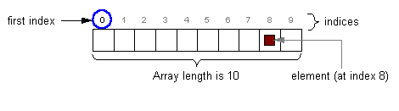
一维数组
小结
  类型相同、数量确定的存储结构
  用下标访问数组中任一个元素，数组名[下标]
  声明、创建(new)、初始化/赋值
int d[];
System.out.println(d[0]);
System.out.println(d.length);
variable d might not have been initialized
System.out.println(d[0]);
^
System.out.println(d.length);
^

Slide 168
多维数组
数组的数组
  Arrays of Arrays
  例: 表格(行和列)
以二维数组为例
姓 名
期中考试
期末考试
总 分
学生A
68
70
69
学生B
80
85
84
学生C
75
90
86

Slide 169
多维数组
二维数组的声明
  类型 数组名[][]， 例 int a[][];
  数组声明后不能被访问，因未为数组元素分配内存空间
二维数组的创建
  方法一: 直接分配空间(new)
    例 int a[][] = new int[2][3];
    a[0][0] a[0][1] a[0][2]
    a[1][0] a[1][1] a[1][2]
    两个一维数组，每个数组包含3个元素

Slide 170
多维数组
二维数组的创建
  方法二: 从最高维开始，为每一维分配空间
    例 int c[][] = new int[2][];
    c[0] = new int[4];
    c[1] = new int[3];
    c[0][0] c[0][1] c[0][2] c[0][3]
    c[1][0] c[1][1] c[1][2]
    注: 为数组分配空间需指定维数大小，至少最高维(最左边)大小
    错误: int b[][] = new int[][];

Slide 171
多维数组
二维数组的初始化
  对每个元素单独进行赋值
  声明数组的同时初始化
对数组元素的引用
  数组名[下标1] [下标2]
  下标为非负的整型常数0~

Slide 172
多维数组
二维数组的初始化
  每个元素单独进行赋值
  class Test {
  public static void main (String args[]) {
  int a[][] = new int[3][3];
  a[0][0]=1;a[1][1]=1;a[2][2]=1;
  System.out.println(“数组a: ”);
  for (int i=0; i< a.length; i++){
  for (int j=0; j<a[i].length; j++)
  System.out.print(a[i][j]+“ ”);
  System.out.println();
  }
  }
  }
1 0 0
0 1 0
0 0 1
最高维数组长度

Slide 173
多维数组
二维数组的初始化
  声明数组的同时初始化
  例 int a[][] = {{1,2,3}, {3,4,5}};
  a[0][0]=1 a[0][1]=2 a[0][2]=3
  a[1][0]=3 a[1][1]=4 a[1][2]=5
  例 String[][] cartoons =
  {
  { "Flint","Fred","Wim","Pebbles","Dino"},
  { "Rub","Barn","Bet", "Bam"},
  { "Jet","Geo","Jane","Elroy","Judy","Rosie", "Astro"},
  { "Sco","Sco", "Shag", "Velma", "Fred", "Dap" }
  };
int i = cartoons.length

Slide 174
多维数组
杨辉三角形
1
1 1
1 2 1
1 3 3 1
1 4 6 4 1
1 5 10 10 5 1
  三角形腰上的数为1
  其他位置的数为其上一行相邻两个数之和

Slide 175
多维数组
纵轴为i, 横轴为j
1
1 1
1 2 1
1 3 3 1
1 4 6 4 1
1 5 10 10 5 1
杨辉三角形
  用二维数组描述杨辉三角形
  a[1][1]
  a[2][1] a[2][2]
  a[3][1] a[3][2] a[3][3]
  a[4][1] a[4][2] a[4][3] a[4][4]
  a[5][1] a[5][2] a[5][3] a[5][4] a[5][5]
    第1列元素为1
    对角线上的元素为1
    其他元素a[i][j]=a[i-1][j-1]+a[i-1][j]

Slide 176
多维数组
纵轴为i, 横轴为j
0 0 0 0 0 0
0 0 0 0 0 0
0 0 0 0 0 0
0 0 0 0 0 0
0 0 0 0 0 0
0 0 0 0 0 0
纵轴为i, 横轴为j
0 0 0 0 0 0
0 1 0 0 0 0
0 1 1 0 0 0
0 1 2 1 0 0
0 1 3 3 1 0
0 1 4 6 4 1
杨辉三角形
class Test {
public static void main(String args[]) {
int n=6, indent, i, j;
int a[][] = new int[n][n];
a[1][1]=1;
for (i=2; i<n; i++) {
a[i][1]=1;a[i][i]=1;
for(j=1; j<i; j++)
a[i][j]=a[i-1][j-1]+a[i-1][j];
}

Slide 177
多维数组
纵轴为i, 横轴为j
0 0 0 0 0 0
0 1 0 0 0 0
0 1 1 0 0 0
0 1 2 1 0 0
0 1 3 3 1 0
0 1 4 6 4 1
杨辉三角形
indent=25;
for (i=1; i<n; i++) {
for(int k=1; k<=indent; k++)
System.out.print(“ ”);
for(j=1; j<=i; j++)
System.out.print(a[i][j]+“ ”);
System.out.println();
indent=indent-2;
}
}
}
1
1 1
1 2 1
1 3 3 1
1 4 6 4 1

Slide 178
多维数组
例1
class Test {
public static void main(String args[]) {
int a[][];
System.out.println(a.length);
}
}
C:\>javac Test.java
Test.java:4: variable a might not have been initialized
System.out.println(a.length);
^
1 error

Slide 179
多维数组
例2
class Test {
public static void main(String args[]) {
int a[][] = new int[][];
System.out.println(a.length);
}
}
C:\>javac Test.java
Test.java:3: '{' expected
int a[][] = new int[][];
^
1 error

Slide 180
多维数组
例3
class Test {
public static void main(String args[]) {
int a[][] = new int[9][];
System.out.println(a.length);
}
}
C:\>javac Test.java
C:\>java Test
9

Slide 181
数组的界限
起点和终点
  数组的长度: 数组名.length
  起点: 数组名[0]
  终点: 数组名[length-1]
  int i = {4, 56, 78, 9, 34};
  i.length → 5
  i[0] → 4
  i[length-1]=i[4]→34
  i[a] 若a>4 则???

Slide 182
命令行参数
JAVA应用程序的主方法(程序的入口)
  public static void main (String args[]) {…}
  public static void main (String[] args) {…}
命令行参数
  在启动JAVA应用程序时一次性地传递多个参数
  C:\java 类名 参数 参数 ……
  空格将参数分开
  若参数包含空格，用双引号引起来

Slide 183
命令行参数
C:\>java Test s1 s2
2
s1
s2
C:\>
示例 1
  class Test {
  public static void main(String[] args) {
  int len = args.length;
  System.out.println(len);
  for (int i = 0; i < len; i++)
  System.out.println(args[i]);
  }
  }
C:\>java Test “s1 s2”
C:\>java Test
0
C:\>
1
s1 s2
C:\>

Slide 184
命令行参数
C:\>java Test s1 “s2” “s3”
args[0]=s1
args[1]=s2
args[2]=s3
C:\>
示例 2
class Test {
  public static void main(String[] args) {
for (int i = 0; i < args.length; i++)
System.out.println(“args[“+i+”]=“+args[i]);
}
}

Slide 185
命令行参数
命令行参数的转换
  传递字符串数组
  向JAVA应用程序传递数值
    byte、short、int、long、double、float
C:\>java Test 1 2
3
C:\>
String args[i] → byte
short
int
long
double
float

Slide 186
命令行参数
命令行参数的转换
  java.lang.Byte类
    public static byte parseByte(String s) throws NumberFormatException
  java.lang.Integer类
    public static int parseInt(String s) throws NumberFormatException
  ……

Slide 187
命令行参数
C:\>java Test 1 2
3
C:\>
示例
import java.lang.NumberFormatException;
class Test {
  public static void main(String[] args) throws NumberFormatException {
int sum = 0;
for (int i = 0; i < args.length; i++)
sum = sum + Integer.parseInt(args[i]);
System.out.println(sum);
}
}

Slide 188
第三章 面向对象特征
基本概念
类的定义
对象
类的继承和多态
接口和包
常用工具类

Slide 189
基本概念
什么是编程语言?
  人和计算机进行交流的工具和手段
编程语言的发展
  机器语言: 0101001
  汇编语言: mov, push, add, call
  第三代语言: 高级语言,以C语言为代表的过程化编程语言(Procedural Programming Language)
  第四代语言: 非过程化/面向对象的编程语言
  语言的发展: 抽象的过程

Slide 190
基本概念
面向对象(Object Oriented-OO)
  面向对象编程(Object Oriented Programming-OOP)
  面向对象是一种软件开发的方法，“面向对象的分析与设计”(OOA&OOD—研究生课程)
  第一个面向对象的语言: Simula-67
  第一个成功的面向对象编程语言: Smalltalk
  目前的主流：C++, JAVA, C#等
  用客观世界中描述事物的方法来描述程序中要解决的问题
  万事万物都是对象
  程序便是成堆的对象，彼此通过消息的传递，请求其他对象进行工作

Slide 191
基本概念
五个基本概念
  对象
  类
  封装性
  继承性
  多态性

Slide 192
基本概念
对象 (object)
  everything is an object
  现实世界的对象: 桌子、书、自行车、电视、狗、文件、表格、按钮、窗口
  对象包含两个特性
    状态: 指对象本身的信息(内部信息/内部变量)
    行为: 实现对信息的访问/对象的操作
  如：汽车的状态(车轮、发动机、最大速度、颜色等)，行为(刹车、加速、减速和换挡等)

Slide 193
基本概念
对象 (object)
  状态→变量(variables)
  行为→方法(methods)
  对象是变量和相关方法的集合(从代码角度)
  对象是具有责任的实体(从设计角度)
  一个对象可以由其他对象组合而成，如汽车(车轮，发动机等)，窗口(按钮、菜单、状态栏等)
  程序就是对象的集合，对象之间通过发送消息完成任务
  A program is a bunch of objects telling each other what to do by sending messages.

Slide 194
基本概念
类 (class)
  亚里士多德: the class of fishes and the class of birds
  现实世界中，很多不同的对象(具体)属于某个类(抽象)
  张三、李四；这辆汽车、那辆汽车
  类是一种原型，一种抽象，一种共性，一个模板
  Every object has a type/class at least
  类和对象的关系：
  对象是具体的，是其所属的类的某个具体实例(instance)
  必须先有类才能创建对象
  类是静态的，而对象是动态的

Slide 195
基本概念
封装性
  对象的某些状态被保护/隐藏，其他对象无法直接访问
  其他对象只能通过该对象的方法(即接口，interface)去访问被保护的状态
  好处
    模块化--每个对象的源文件可以是相互独立的，可以被不同的程序调用，每个对象是一块积木，可以搭建不同的形状
    信息隐藏--被定义为公共属性的数据和方法才能被其他对象访问，否则不能访问，因此，类的编写者可以有选择地隐藏对象的某些信息。
      比如：人吃苹果
  黑盒(对象的使用者无需知道其使用的对象的运作细节)
    开车
    访问http://www.auts.edu.cn

Slide 196
基本概念
继承性
  为什么会有继承？
    一个类A写好后，要编写另一个类B，B有A的所有特性(可能还有A没有的特性)。
    两个选择：
      重新定义一个新的类(将A的所有特性在B中重新写一遍)；
      告诉计算机：B继承A(即B is a A)，然后加入A所没有的特性
  父类和子类，子类继承(拥有)父类所有的数据和方法，同时子类可以有新的数据和方法，“青出于蓝，而胜于蓝”
  具有继承关系的多个类形成了一棵继承树
  JDK类库的基类（java.lang.Object）

Slide 197
基本概念
继承性
Transport
Airplane
Automobile
Ship
Auto4Military
Auto4Public
Benz
Chery
QQ
A3

Slide 198
基本概念
继承性
  多重继承
类A
类B
类C
类D
类F
类G
  一个类有多个父类→继承关系十分混乱(如MFC)
  若类C和类D都有一个同名的方法，类G怎么办?
  Java中仅仅支持单一继承，同时Java采用Interface(接口)变相实现多重继承而避免父类二义性

Slide 199
基本概念
多态性
  表现在继承中→方法的重写(overwrite)
    多个子类从同一父类继承(extends)而来
    每个子类都重写了父类的某个方法
    被重写的方法在不同的子类中有不同的形式
    例：动物会叫，因此人、猫、狗都会叫，但表现形式不同
  表现在一个类中→方法的重载(override/overload)
    一个类有多个同名的方法，但这些方法的参数个数或类型不一样
    例：人吃不同的东西采用不同的形式

Slide 200
基本概念
多态性
  多态性在具有继承关系的多个类中的表现(overwrite)
Shape
draw()
Square
Triangle
Circle
draw()
draw()
draw()

Slide 201
基本概念
多态性
  多态性在一个类中的表现(override)
Person
eat(Apple a)
eat(Banana a)
eat(Apple a, boolean withSkin)

Slide 202
第三章 面向对象特征
基本概念
类的定义
对象
类的继承和多态
接口和包
常用工具类

Slide 203
类的定义
程序是对象的集合，而对象是类的实例
源程序就是一个个的Java类
Java本身提供的类(核心API)
  见Java文档中描述
  程序员可以对其进行调用
  jdk1.6.0_12\jre\lib\rt.jar(46.5MB)
程序员自己来定义类（即“编程”）

Slide 204
类的定义
类的定义格式
[类的修饰符]class 类名 [extends 父类名] implements[接口名] {
类型 成员变量1;
类型 成员变量2;
… … … … … …
类型 成员方法1([参数表] ) {
方法体;
}
类型 成员方法2([参数表]) {
方法体;
}
… … … … … …
}

Slide 205
类的描述
类的定义格式
[类的修饰符] class 类名 [extends 父类名] [implements 接口名] {
… … … … … …
}
类的修饰符(modifier)
  public: 公共类，可以被其他任何类所使用，declares that the class can be used by any class regardless of its package (无任何限制)
  无修饰/默认: a class can be used only by other classes in the same package (仅能被同一个包中的其他类引用)
  abstract: declares that the class cannot be instantiated (抽象类，不能被实例化/即创建对象)
  final: declares that the class cannot be subclassed (最终类不能被继承)

Slide 206
类的描述
类的修饰符
  final -- Declares that the class cannot be subclassed.(最终类不能被继承)
final class Parent {
. . .
}
class Child extends Parent {
. . .
}
Can't subclass final classes: class Parent
class Child extends Parent {
^
1 error

Slide 207
类的描述
类的定义格式
[类的修饰符] class 类名 [extends 父类名] [implements 接口名] {
… … … … … …
}
extends: 一个类继承另一个类
implements: 一个类实现一些接口(interface)的方法，用以变相实现多重继承
public class Test extends JFrame
implements ActionListener, WindowListener {
… … … …
}

Slide 208
类的描述
一个简单的类
class Student {
int id;
String name;
double score1, score2, score3;
void Student(int id, String name) {
this.id = id;
this.name=name;
}
double getAverageScore() {
return (score1 ＋ score2 + score3)/3;
}
}

Slide 209
类的描述
包(Package)的概念
  package org.mycompany;
  class Test {
  … …
  }
  假设工程(project)的源代码根目录是D:\src，则：
  源文件位置: “D:\src\org\mycompany\test.java”
  编译方法1: “cd D:\src\org\mycompany\”
  “javac test.java”
  编译方法2: “cd D:\src\”
  “javac org\mycompany\test.java”
  class文件位置: “D:\src\org\mycompany\test.class”
  运行class: “cd D:\src\”
  “java org. mycompany.test”

Slide 210
类的描述
包(Package)的概念
  通过包来管理命名空间(naming space)
  防止同名的类发生冲突
  形成层次化的结构，便于管理
ABC 公司
Engine.java
XYZ 公司
Engine.java
要使用Engine类?
将类文件放在不同的目录下
多个类可以重名
org\mycompany\project1\A.java
project2\A.java
使用ABC 公司的Engine类
import com.abc.Engine
使用XYZ 公司的Engine类
import com.xyz.Engine

Slide 211
类的描述
包(Package)的概念
  package org. mycompany;
  class test1 {
  … …
  }
D:\src\edu\auts\test4.java
package edu.auts;
import edu. auts.*;
class test4 {
… …
}
D:\src\edu\auts\test1.java
D:\src\edu\auts\test2.java
D:\src\edu\auts\test3.java

Slide 212
类成员-变量和方法
对象具有状态和行为
成员变量定义
[访问权限修饰符] 类型 变量名;
[访问权限修饰符] 类型 变量名 [=初值];
[访问权限修饰符] 类型 变量名 [=初值] [,变量名 [=初值]…];
成员方法定义
[访问权限修饰符] 返回类型 方法名 ([参数表]) [throws 异常名] {
方法体;
}
类型:基本类型，复合类型(数组、类和接口)

Slide 213
类成员的访问
访问控制修饰符(即变量/方法的可见性)
  公共权限－public
    能被所有类访问
  默认权限(或称包权限)
    只能被同一包中的类访问
  私有权限－ private
    只能被该类自身访问
  保护权限－ protected
    只能被同一包中的类、该类的子类访问

Slide 214
类成员的访问
其他修饰符
  静态成员static
    直接通过类(而不必创建对象)就能使用该成员。
  最终成员final
    值在程序的执行过程中不会改变的变量，或不允许被子类重写的方法。

Slide 215
类成员的访问
package abc;
class A {
public int x;
public void print() { … }
}
package xyz;
import abc.A;
class B {
void test() {
A a = new A();
a.x = 100;
a.print();
}
}
public (公共变量/公共方法)
  容许全权访问，无任何限制(先构造对象，再访问)
class A {
public int x;
public void print() { … }
}
class B {
void test() {
A a = new A();
a.x = 100;
a.print();
}
}
直接访问公有变量x
和公共方法print()

Slide 216
类成员的访问
private (私有变量/私有方法)
  仅能在其所定义的类中被访问(先构造对象，再访问)
class A {
private int x;
private void print() { … }
}
class B {
void test() {
A a = new A();
a.x = 100;
a.print();
}
}
D:\>javac A.java
x has private access in A
a.x = 100;
^
print() has private access in A
a.print();
^
2 errors

Slide 217
类成员的访问
package abc;
class A {
protected int x;
protected void print() { … }
}
package xyz;
import abc.A;
class B extends A {
void test(A a, B b) {
a.x = 100;
a.print();
b.x = 100;
b.print();
}
}
protected (保护变量/保护方法)
  容许类本身、其子类(有一定限制)以及同一个包中所有类访问(先构造对象，再访问)
class A {
protected int x;
protected void print() { … }
}
class B {
void test() {
A a = new A();
a.x = 100;
a.print();
}
}
//illegal
//illegal
//legal
//legal

Slide 218
类成员的访问
无修饰 (在C++中称为友好变量/友好方法)
  容许类本身以及同一个包中所有类访问
package abc;
class A {
int x;
void print() { … }
}
package abc;
class B {
void test() {
A a = new A();
a.x = 100;
a.print();
}
}
class A {
int x;
void print() { … }
}
class B {
void test() {
A a = new A();
a.x = 100;
a.print();
}
}

Slide 219
类成员的访问
小结
名称 | 访问权修饰符 | 类本身 | 子类 | 包 | 所有类
公共 | public | √ | √ | √ | √
保护 | protected | √ | √ * | √
默认 | 无修饰符 | √ |  | √
私有 | private | √
* 指子类与父类不在同一个包中的情况

Slide 220
类成员
static (静态变量/方法)
  静态变量/方法独立于类的对象，可以直接用类名访问，而无须创建该类的对象
    class S {
    static int A = 12, B = 34;
    static void print() { … }
    }
    class Test {
    public static void main(String args[]) {
    System.out.println(“A=“ + S.A + “ B=“ + S.B);
    S.print();
    }
    }
    思考1：为什么main方法是static的？
    思考2：static方法能访问非静态的成员变量或方法么？反之呢？

Slide 221
类成员
D:\>javac Test.java
Test.java:9: non-static method print(int)
cannot be referenced from a static context
print(x);
^
1 error
static (静态变量/静态方法)
class Test {
public void print(int x) {
System.out.println(x); // 合法么？
}
public static void main(String args[]) {
int x = 3;
print(x); //合法么？
}
}
改法一：
class Test {
public static void print(int x) {
System.out.println(x);
}
public static void main(String args[]) {
int x = 3;
print(x);
}
}
改法二：
class Test {
public void print(int x) {
System.out.println(x);
}
public static void main(String args[]) {
int x = 3;
Test t = new Test(); //先创建对象
t.print(x); // 通过对象去访问非static方法
}
}
static方法中仅仅可以调用其他static方法

Slide 222
类成员
关于static
  static变量/方法是脱离于具体对象而存在的，也就是说，无论创建了某个类的多少个对象，static变量/方法只有一份：编程演示
  对于非static变量/方法，每个对象都有一份：编程演示

Slide 223
类成员
final (最终变量/方法)
  final类: 不能有子类(即该类不能被继承)
  final变量: 定义一个不能被重新赋值的变量，final经常和static一起使用。
    final double PI =3.14;
    编程演示。
  final方法: 方法不能被子类重写(overwrite)
    编程演示。

Slide 224
类成员
关于final
  如果某个类已经很“完美”了（不想被继承以扩充功能），则可以定义成final类。
  如果某个变量的值不允许被修改，则可以定义成final变量。
  如果某个类不想让其子类重写其某个方法，则可以定义成final方法。

Slide 225
小结
  类: public, abstract, final, 无修饰, [private]
  类成员（变量/方法）
    public
    protected
    private
    无修饰
    static
    final

Slide 226
方法
方法: 用以描述对象的行为
  完成某种功能的程序块
  格式:
  [访问权限修饰符] 方法返回类型 方法名 () [throws 异常名] {
方法体;
}
方法的修饰符（非访问控制修饰符）
方法参数的传递
变量的作用域
方法的重载(overload)/重写(overwrite/override)

Slide 227
方法
非访问控制修饰符
  静态方法static：属于类的方法
  最终方法final：不能被子类重新定义的方法
  抽象方法abstract
    只有方法说明，没有具体实现(即没有方法体)
  本地方法native（不作要求）
    以其他语言实现方法功能
  同步方法synchronized（不作要求）
    用于多线程程序中的协调和同步

Slide 228
方法
方法参数的传递
  形式参数 Vs. 实际参数：方法定义中括号内的参数为形式参数，方法调用中括号内的参数为实际参数。
  class Test{
  void methodA(int i, String str, Student s ) {
  ………
  }
  ……
  void methodB( ) {
  int x=4;
  String ss = “AUTS”;
  Student stu = new Student(200907010223, “张三”);
  method(x, ss, stu);
  ………
  }
  }

Slide 229
方法
方法参数的传递
  关于形参与实参：方法调用中的实参个数、顺序、类型必须与形参一致，如果不一致，系统会试图将实参转换为形参的类型，如果不能转换，则出错：编程演示
  Java的参数传递遵循“传值”原则
    方式调用时，将实参的值依次传递给对应的形参
    在方法内修改形参，不会影响实参的值(因为实参、形参各自暂居着不同的存储空间)：编程演示
    注意和C语言的“传地址”相区别

Slide 230
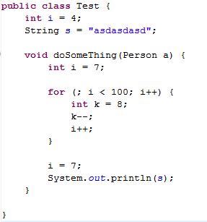
方法
变量的作用域 (scope)
  变量的作用域是指能够访问该变量的上下边界
  可以在类的任何位置声明变量 (与TC很大不同)
  Java中的变量可以分为：成员变量、局部变量

Slide 231
方法
变量的作用域
  成员变量：在类中声明，其作用域从声明处开始，类结束处为止
  局部变量：在方法、复合语句中声明，方法的形参也是局部变量
    在方法中声明的变量的作用域：声明处开始，方法结束处为止
    在复合语句中声明的变量的作用域：声明处开始，复合语句结束处为止
    形参的作用域：该方法内有效
  局部变量可以与成员变量重名，在二者都能被访问的地方，后者被“屏蔽”

Slide 232
方法
方法的重载(overload)
  一个类中，多个方法的名字相同，但参数不同
方法描述 调用形式 方法返回值
求绝对值 abs(int) int
求绝对值 abs(long) long
求绝对值 abs(flaot) float
求绝对值 abs(double) double
public static int abs(int a)
public static long abs(long a)
public static float abs(float a)
public static double abs(double a)

Slide 233
方法
方法的重写(overwrite/override)
  子类重写父类的方法
class Father {
… …
void display( ) {
… …;
}
… …
}
class Son extends Father {
… …
void display() {
… …;
}
… …
}
Father f = new Father();
f.display();
Son s = new Son();
s.display();

Slide 234
构造方法—一种特殊的方法
用以创建对象/实例化对象—new
  例1: Apple a = new Apple(); (声明并创建对象)
  例2: Apple a; (声明对象)
  a = new Apple(); (创建对象)
  对象的创建通过构造方法(constructor)来实现，其可以在对象被创建时，做一些初始化工作
  构造方法的名字与类名相同：编程演示
  构造方法没有返回值类型（连void关键字都没有）
  构造方法可以有多个（但参数个数或类型不一样），构成构造方法的重载(overload) ：编程演示

Slide 235
构造方法
默认构造方法
  如果没有为类编写任何构造方法，则系统会自动为类创建一个无参的构造方法（即默认的构造方法）：编程演示
  如果类存在有参的构造方法，则系统不会自动创建默认构造方法：编程演示

Slide 236
抽象类(abstract class)
抽象类是未完成的类
  未完成的工作(即抽象方法)交由其子类去完成
抽象方法: 仅仅写出了方法的修饰符、名字、参数、返回类型等，没有编写方法体（即没有方法实现）:编程演示
仅仅抽象类可以包含抽象方法: 编程演示

Slide 237
抽象类(abstract class)
抽象类不能被实例化，即不能创建具体对象
  例：Animal a = new Animal(); //非法代码
  编程演示
抽象类可以包含普通方法（即有方法体）
  编程演示
子类继承抽象类时，必须重写抽象方法，否则仍为抽象类
  编程演示

Slide 238
抽象类(abstract class)
多态与抽象类
  之所以类可以包含抽象方法，是因为很多情况下，父类无法预期其各个子类的某一行为的具体表现形式（因为子类在这一行为上表现出了多种形态），仅仅只能给出这种行为的一般说明。
  抽象类为子类规定了统一的形式（那些抽象方法），子类如果不想成为抽象类，必须去实现/重写抽象类(父类)的所有抽象方法。

Slide 239
第三章 面向对象特征
基本概念
类的定义
对象
类的继承和多态
接口和包
常用工具类

Slide 240
对象
引用对象的变量
  格式: 对象名.变量名
引用对象的方法
  格式: 对象名.方法名(实际参数表)
例1
  Person p = new Person();
  p.setName(“David”);
例2
  int a[]= {1, 2, 3, 4, 5};
  int size = a.length;
例3
  System.out.println();

Slide 241
对象
通过对象引用对象的成员变量和成员方法
class Square {
int w, h;
Square() {w = 10; h = 20;}
Square(int x, int y) {w = x; h = y;}
void set(int x, int y) { w=x; h =y;}
}
Square s1=new Square();
s1.set(30, 40);
Square s1=new Square();
s1.w = 30;
s1.h = 40;
目的相同，但第一种方式
更安全、更面向对象(封装)
思考：如何禁止别人采用第二种方式直接修改成员变量？

Slide 242
对象的释放/垃圾回收
将对象从内存中清除（即释放内存空间）
内存的管理(枯燥、与业务无关、容易出错)
垃圾回收(Garbage Collection)
垃圾搜集器(Garbage Collector)
  周期性地释放不再被引用的对象，自动完成
  手动完成：System.gc();

Slide 243
对象的使用
对象作为方法的参数
[访问权限修饰符] 方法返回类型 方法名(参数) [throws 异常名]{
方法体;
}
参数: 类型 变量名, … …
类型: 基本数据类型/复合类型(对象)
参数的传递
  Pass by value

Slide 244
对象的使用
例 对象用作方法的参数
class Spot {
private int x, y;
Spot (int u, int v) {
setX(u); setY(v);}
void setX(int x1) {x=x1;}
void setY(int y1) {y=y1;}
int getX() { return x;}
int getY() {return y;}
}
class Trans {
void move(Spot p, int h, int k) {
p.setX(p.getX() + h);
p.setY(p.getY() + k);
}
}
class Spot {
private int x, y;
Spot (int u, int v) {
setX(u); setY(v);}
void setX(int x1) {x=x1;}
void setY(int y1) {y=y1;}
int getX() { return x;}
int getY() {return y;}
}
class Trans {
static void move(Spot p, int h, int k){
p.setX(p.getX() + h);
p.setY(p.getY() + k);
}
}
class Spot {
private int x, y;
Spot (int u, int v) {
setX(u); setY(v);}
void setX(int x1) {x=x1;}
void setY(int y1) {y=y1;}
int getX() { return x;}
int getY() {return y;}
void move(int h, int k){
x = x + h;
y = y + k;
}
}
class jex6_10 {
public static void main(String args[]) {
Spot s = new Spot(2, 3);
System.out.println(“s点的坐标:” + +s.getX()+“,”+s.getY());
Trans ts = new Trans();
ts.move(s, 4, 5);
System.out.println(“s点的坐标:” + +s.getX()+“,”+s.getY());
}
}
class jex6_10 {
public static void main(String args[]) {
Spot s = new Spot(2, 3);
System.out.println(“s点的坐标:”
+ s.getX()+“,”+s.getY());
Trans.move(s, 4, 5);
System.out.println(“s点的坐标:”
+ s.getX()+“,”+s.getY());
}
}
class jex6_10 {
public static void main(String args[]) {
Spot s = new Spot(2, 3);
System.out.println(“s点的坐标:”
+ s.getX()+“,”+s.getY());
s.move(4, 5);
System.out.println(“s点的坐标:”
+ s.getX()+“,”+s.getY());
}
}

Slide 245
对象的使用
对象的访问
  对象作为方法的返回值
[访问权限修饰符] 方法返回类型 方法名(参数) [throws 异常名]{
方法体;
}
  返回类型
    有返回值: 基本数据类型/复合类型(对象)
    无返回值: void

Slide 246
对象的使用
数组: 类型相同的一列元素
简单的数组
public class ArrayDemo {
public static void main(String[] args) {
int[] anArray = new int[10];
for (int i = 0; i < anArray.length; i++) {
anArray[i] = i;
System.out.print(anArray[i] + " ");
}
System.out.println();
}
}

Slide 247
对象的使用
对象数组
class Test {
public static void main(String args[]) {
int a[] = new int[5];
for (int i = 0; i < a.length; i++)
System.out.println(a[i]);
String s[] = new String[5];
for (int i = 0; i < s.length; i++)
System.out.println(s[i]);
}
}
System.out.println(s[i].length());

Slide 248
对象的使用
对象作为另一个对象的成员变量
class MobilePhone {
private String type;
private Watch w;
MobilePhone (String s) {
type = s;
}
void setWatch(Watch a) {
w = a; }
long getTime () {
return w.getTime(); }
}
class Watch {
long getTime() {
return System.currentTimeMillis();
}
}
MobilePhone mp = new
MobilePhone(“nokia”);
Watch w = new Watch();
mp.setWatch(w);
long l = mp.getTime();

Slide 249
对象的使用
关键词 this
  this指当前对象
  应用1: 加强程序可读性(this可有可无)

Slide 250
对象的使用
例1: Demo1.java (调用变量)
class Demo1 {
double x, y;
Demo1(double i, double j) {
this.x=i; this.y=j;
}
double ave() {
return (x+y)/2;
}
public static void main(String args[]) {
Demo1 d = new Demo1(3, 4);
System.out.println(d.ave());
}
}

Slide 251
对象的使用
关键词 this
  this指当前对象
  应用2: 对同一个对象执行多次方法调用
class Leaf {
int i = 0;
Leaf increment() {
i++;
return this;
}
void print() {
System.out.println(“i=” + i);
}
}

Slide 252
对象的使用
关键词 this
  this指当前对象
  应用3: 在一个构造函数中调用另一个构造函数
class Flower {
String name;
int price;
Flower () {
this(“rose", 10);
}
Flower (String s, int i) {
name = s;
price = i;
}
void print () {
System.out.println(name
+ " " + price);
}
public static void main(String
args[]){
Flower f = new Flower();
f.print();
}
}

Slide 253
对象的使用
判断对象是否为空
  if (obj == null)
判断对象的真实类型
  if (obj instanceof Person)

Slide 254
第三章 面向对象特征
基本概念
类的定义
对象
类的继承和多态
接口和包
常用工具类

Slide 255
类的继承
父类与子类的关系 (extends)
基本内容
  子类可调用父类的方法和变量,子类可增加父类中没有的方法和变量
  继承中的构造方法
  类成员访问修饰符与继承的关系

Slide 256
类的继承
子类可调用父类的方法和变量
子类可增加父类中没有的方法和变量
编程演示：Person和Student

Slide 257
类的继承
调用子类的构造方法时，会先调用其父类的构造方法
  显式调用
  隐式调用（没有写调用父类构造方法的代码）
  编程演示：Animal、Person、Student

Slide 258
类的继承
方法重写
  重写: 子类和父类的方法名、返回类型和参数均相同（方法可见性可以不同）
  final/private方法不能被重写
  子类中重写的方法不能降低父类中被重写的方法的可见性

Slide 259
类的继承
Parent
子类对象与父类对象
  Parent c = new Child();
  (等价于)
  Child c1 = new Child();
  子类对象可以被视为其父类的一个对象
  父类对象不能当作某一个子类对象
Child

Slide 260
一个Java文件中定义多个类
  只有一个类是public的
  Java文件的名字与public类的类名一致
  编译后，每个类对应一个class文件

Slide 261
第三章 面向对象特征
基本概念
类的定义
对象
类的继承和多态
接口和包
常用工具类

Slide 262
接口 (interface)
接口是对abstract类的进一步扩展
接口中的方法都是未实现的(类似于抽象方法)，目的是在实现接口的类之间建立一种协议
接口中的变量都是常量
定义
  一个类符合某个或一组接口,利用implements
An interface is a named collection of method
definitions (without implementations).
An interface can also declare constants.
class 类名 implements 接口1, 接口2 …… {
… … …
}
[public] interface 接口名 {
成员变量;
方法声明;
}

Slide 263
接口 (interface)
接口名修饰
  public: 无任何访问限制
  无修饰: 仅限于本包中
接口变量默认都是“public static final”
  public interface Months {
  int JANUARY=1, FEBRUARY=2, MARCH=3,
  APRIL=4, MAY=5, JUNE=6, JULY=7,
  AUGUST=8, SEPTEMBER=9,OCTOBER=10,
  NOVEMBER=11,DECEMBER=12;
  }

Slide 264
接口 (interface)
接口方法
  无修饰
  但在实现接口方法的类中，修饰符为public
  编程演示：Drawable

Slide 265
接口 (interface)
接口的继承 extends
  用以将多个接口合并为一个新的接口
interface DC {
int add(int x, int y);
}
interface DB extends DC {
int sub(int x, int y);
}
interface DA extends DB {
int mul(int x, int y);
}
interface DY {
int div(int x, int y);
}
interface DX extends DY {
int mod(int x, int y);
}

Slide 266
接口 (interface)
利用接口实现多重继承(Multiple inheritance)
class extends 父类 implements 接口
编程演示：粉笔既是教学用具又是能画画的东西

Slide 267
第三章 面向对象特征
基本概念
类的定义
对象
类的继承和多态
接口和包
常用工具类

Slide 268
常用工具类
java.lang包
  Object类
  System类
  Math类
  基本数据类型的包装类
  字符串操作类
    String类
    StringBuffer类
    StringTokenizer类(java.util包)
  Runtime类

Slide 269
java.lang.Object类
Class Object is the root of the class hierarchy. Every class has Object as a superclass.
All objects, including arrays, implement the methods of this class.
子类可以对Object类的方法进行重写
构造方法 --- public Object()
实例方法
protected Object clone() throws CloneNotSupportedException
public boolean equals(Object obj)
protected void finalize() throws Throwable
public final Class getClass()
public int hashCode()
public final void notify()
public final void notifyAll()
public String toString()
public final void wait() throws InterruptedException
public final void wait(long timeout) throws InterruptedException
public final void wait(long timeout, int nanos) throws InterruptedException

Slide 270
java.lang.System类
静态变量
  public static final InputStream in (标准输入流)
  public static final PrintStream out (标准输出流)
  public static final PrintStream err (标准错误输出流)
静态方法
  public static void arraycopy(Object src, int srcPos, Object dest, int destPos,int length)
  public static void exit(int status)
  public static void gc()
  public static long currentTimeMillis()
  … … … …

Slide 271
java.lang.System类
获取当前时间
  public static long currentTimeMillis()
    Returns: the difference, measured in milliseconds, between the current time and midnight, January 1, 1970 UTC (Universal time coordinated).
public static void main(String args[]) {
long start = System.currentTimeMillis();
… … … …
long end = System.currentTimeMillis();
System.out.println(end - start);
}

Slide 272
java.lang.Math类
静态变量
  public static final double E
  public static final double PI
静态方法
  public static double abs(double a)
  public static double ceil(double a)
  public static double floor(double a)
  public static double max(double a, double b)
  … … … …

Slide 273
基本数据类型的包装类
基本数据类型: byte, short, int, long, float, double, boolean, char
对应的包装类: Byte, Short, Integer, Long, Float, Double, Boolean, Character
作用
  包装类对象中包含有一个对应基本类型的值
  提供有基本类型和字符串(String)之间的转换函数
  定义有一些常数和方法

Slide 274
基本数据类型的包装类
常数定义
byte largestByte = Byte.MAX_VALUE; //127
short largestShort = Short.MAX_VALUE; //32767
int largestInteger = Integer.MAX_VALUE;
//2147483647
long largestLong = Long.MAX_VALUE;
//9223372036854775807
float largestFloat = Float.MAX_VALUE;
//3.40282e+38
double largestDouble = Double.MAX_VALUE;
//1.79769e+308

Slide 275
基本数据类型的包装类
基本类型和字符串(String)之间的转换
  Integer类举例
    字符串转换为整数
    public static int parseInt(String s) throws NumberFormatException
    public static int parseInt(String s, int radix) throws NumberFormatException
parseInt("0", 10)
parseInt("473", 10)
parseInt("-0", 10)
parseInt("-FF", 16)
parseInt("1100110", 2)
parseInt("2147483647", 10)
parseInt("-2147483648", 10)
parseInt("2147483648", 10)
parseInt("99", 8)
parseInt("Kona", 10)
parseInt("Kona", 27)
returns 0
returns 473
returns 0
returns -255
returns 102
returns 2147483647
returns -2147483648
throws a NumberFormatException
throws a NumberFormatException
throws a NumberFormatException
returns 411787
String s = “123”;
int i = Integer.parseInt(s);

Slide 276
基本数据类型的包装类
基本类型和字符串(String)之间的转换
  Integer类举例
    整数转换为字符串
    public static String toString(int i)
    public static String toString(int i, int radix)
    public static String toBinaryString(int i)
    public static String toHexString(int i)
    public static String toOctalString(int i)
int i = 123;
String s1 = Integer.toString(i);
String s2 = Integer.toString(i, 10);
String s3 = Integer.toString(i, 2);
String s4 = Integer.toString(i, 8);
String s5 = Integer.toString(i, 16);
String s6 = Integer.toBinaryString(i);
String s7 = Integer.toHexString(i);
String s8 = Integer.toOctalString(i);
123
123
1111011
173
7b
1111011
7b
173

Slide 277
字符串操作类
三个类
  java.lang.String类
  java.lang.StringBuffer类
  java.util.StringTokenizer类
不同的应用场合

Slide 278
字符串操作类
java.lang.String类—字符串/字符序列
  构造方法
    public String()
    public String(byte[] bytes)
    public String(byte[] bytes, int offset, int length)
    public String(byte[] bytes, String charsetName)
    public String(char[] value)
    public String(char[] value, int offset, int count)
    public String(String original)

Slide 279
字符串操作类
java.lang.String类—字符串/字符序列
  构造方法的使用
String s = new String();
char c[] = {‘a’, ‘b’, ‘c’};
String s = new String(c);
char c[] = {‘语’, ‘言’};
String s = new String(c);
byte b[] = {97, 98, 99};
String s = new String(b);
String s = “abc”;
String s = “语言”;

Slide 280
字符串操作类
java.lang.String类—字符串/字符序列
  判断字符串相等的方法
    public boolean equals(Object anObject) 判断是否是同一个对象，是→ture；然后anObject是否为一个字符串对象，否→false；判断是否内容相同
    public boolean equalsIgnoreCase(String anotherString) 判断逻辑与equals相同，仅仅在判断内容上不考虑大小写
    public int compareTo(Object o) 若o不是字符串对象，则抛错；若是则调用下面的函数
    public int compareTo(String anotherString) 判断两个字符串的内容是否相同，是→0；否→不等于0的整数
    public int compareToIgnoreCase(String str) 基本功能同上，仅仅在判断时不考虑大小写

Slide 281
字符串操作类
java.lang.String类—字符串/字符序列
  判断字符串相等的方法
String s1 = "java语言";
String s2 = "JavA语言";
System.out.println(s1.equals(s2));
System.out.println(s1.equalsIgnoreCase(s2));
System.out.println(s1.compareTo(s2));
System.out.println(s1.compareToIgnoreCase(s2));
运行结果：
false true 32 0

Slide 282
字符串操作类
java.lang.String类—字符串/字符序列
  获取长度
    public int length() 字符串的长度，即包含多少个字符
  获取特定子串(substring)和字符
    public String substring(int beginIndex)
    public String substring(int beginIndex, int endIndex)
    beginIndex: 起始索引位置(包含)
    endIndex: 结束索引位置(不包含)
    public char charAt(int index)

Slide 283
字符串操作类
java.lang.String类—字符串/字符序列
  方法举例
String s1 = "java语言";
String s2 = "JavA语言";
System.out.println(s1.length());
System.out.println(s2.length());
System.out.println(s1.substring(0, 4));
System.out.println(s1.substring(4));
System.out.println(s2.substring(0, 4));
System.out.println(s2.substring(4));
System.out.println(s1.charAt(0));
运行结果：
6
6
java
语言
JavA
语言
j

Slide 284
字符串操作类
java.lang.String类—字符串/字符序列
  字符串前缀(prefix)/后缀(suffix)的判断
    public boolean startsWith(String prefix) 判断字符串是否以一特定的字符串开头
    public boolean startsWith(String prefix, int toffset)
    public boolean endsWith(String suffix) 判断字符串是否以一特定的字符串开头
System.out.println("java语言".startsWith("java"));
System.out.println("java语言".startsWith("ava", 1));
System.out.println("java语言".endsWith("语言"));

Slide 285
字符串操作类
java.lang.String类—字符串/字符序列
  查询特定字符/字符串的位置
    public int indexOf(int ch) 该字符在字符串中第一次出现位置的索引值；否则返回-1
    public int indexOf(int ch, int fromIndex)
    public int indexOf(String str)
    public int indexOf(String str, int fromIndex)
    public int lastIndexOf(int ch)
    public int lastIndexOf(int ch, int fromIndex)
    public int lastIndexOf(String str)
    public int lastIndexOf(String str, int fromIndex)
从
前
往
后
从
后
往
前

Slide 286
字符串操作类
java语言
java.lang.String类—字符串/字符序列
  方法举例
String s = “java语言”;
System.out.println(s.indexOf(‘a’));
System.out.println(s.indexOf(‘a’, 2));
System.out.println(s.indexOf(“a”));
System.out.println(s.indexOf(“语言”));
System.out.println(s.lastIndexOf(‘a’));
System.out.println(s.lastIndexOf(‘v’, 1));
System.out.println(s.lastIndexOf(“语言”));
System.out.println(s.lastIndexOf(“v”, 2));
运行结果：
1
3
1
4
3
-1
4
2

Slide 287
字符串操作类
中文Windows操作系统: 默认字符集 GB2312
其他系统: 默认字符集 ISO-8859-1
java.lang.String类—字符串/字符序列
  方法举例
String s = "java语言";
char[] c = s.toCharArray();
System.out.println(c.length);
byte[] b = s.getBytes();
System.out.println(b.length);
b = s.getBytes("ISO8859-1");
System.out.println(b.length);
运行结果：
6
8
6

Slide 288
字符串操作类
java.lang.String类—字符串/字符序列
  字符串
    public String[] split(String regex)

Slide 289
字符串操作类
java.lang.String类—字符串/字符序列
  其他方法
    public String concat(String str) 连接字符串 "cares".concat("s") → returns "caress" "to".concat("get").concat("her") → returns "together"
    public String replace(char oldChar, char newChar) 在字符串中进行字符替换 "mesquite in your cellar".replace('e', 'o') → returns "mosquito in your collar” "JonL".replace('q', 'x') → returns "JonL" (no change)

Slide 290
字符串操作类
java.lang.String类—字符串/字符序列
  其他方法
    public String trim() 将字符串头尾的空格字符删除
    public String toLowerCase() 字符串中字符转为小写
    public String toUpperCase() 字符串中字符转为大写
  一些静态方法
    public static String valueOf(boolean b)
    public static String valueOf(char c)
    public static String valueOf(int i)
    public static String valueOf(long l)
    public static String valueOf(float f)
    public static String valueOf(double d)

Slide 291
字符串操作类
字符串的连接运算(Concatenation)
  +: 算术运算符
  int a = 1, b = 2; String c = “ men”;
  String s = a + b + c;
  3 men
  隐含结合率 (a + b) + c
  String s = c + b + a;
  men 21

Slide 292
字符串操作类
java.util.StringTokenizer类
  将一个字符串按特定的要求切分开
  One String → more Tokens
构造方法
  public StringTokenizer(String str) 按默认的分隔符将字符串分割– 四个字符“ \t\n\r\f”
  public StringTokenizer(String str, String delim) 按指定的分割符将字符串分割
  方法
  public boolean hasMoreTokens() 判断是否有token
  public String nextToken() 得到下一个token

Slide 293
字符串操作类
java.util.StringTokenizer类
  方法举例
String s = "this is a test";
StringTokenizer st = new StringTokenizer(s);
while (st.hasMoreTokens()) {
System.out.println(st.nextToken());
}
运行结果:
this
is
a
test
String s = "this:is:a:test”;
StringTokenizer st = new StringTokenizer(s, “:”);
while (st.hasMoreTokens()) {
System.out.println(st.nextToken());
}
运行结果:
this
is
a
test

Slide 294
执行外部程序
java.lang.Runtime类
  public Process exec(String command) throws IOException
    Executes the specified string command in a separate process.
  public Process exec(String[] cmdarray) throws IOException
    Executes the specified command and arguments in a separate process.

Slide 295
执行外部程序
java.lang.Runtime类
  Window NT/2000/XP
    cmd.exe /C 命令
  Windows 95/98
    command.com /C 命令

Slide 296
执行外部程序
java.lang.Runtime类
  import java.io.IOException;
  class Test {
  public static void main(String args[]) throws IOException {
  Runtime.getRuntime().exec("cmd.exe /C " + args[0]);
  }
  }
  此程序相当于windows操作：开始→运行
  编程演示：打开记事本、画笔、计算器

